Slide 1
Capítulo 7: Listas de control de acceso
Routing and Switching Essentials v6.0
Notes:
Programa Cisco Networking Academy
Routing and Switching Essentials v6.0
Capítulo 7: Listas de control de acceso

Slide 2
7.1 Funcionamiento de una ACL
Notes:
Cisco Networking Academy Program
Routing and Switching Essentials v6.0
Capítulo 7: Listas de control de acceso

Slide 3
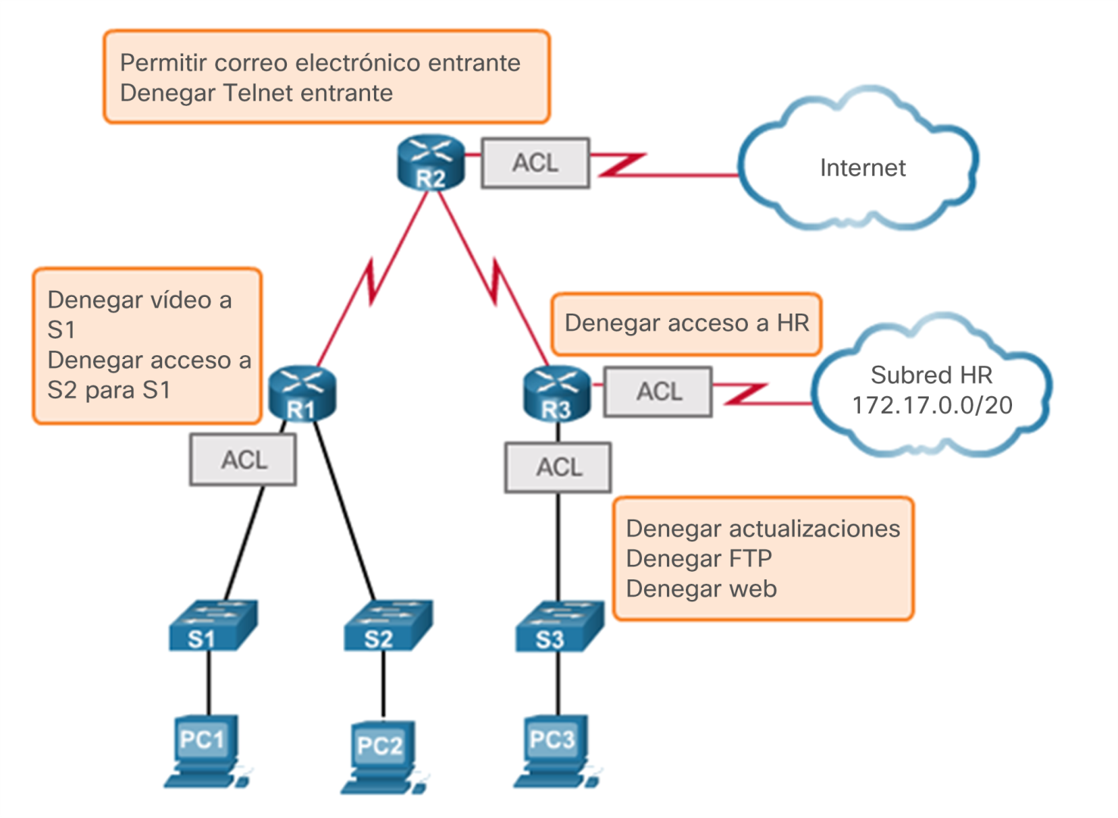
Propósito de las listas ACL ¿Qué es una ACL?
Los routers no tienen listas ACL configuradas de manera predeterminada, por lo que no filtran el tráfico de manera predeterminada.
Notes:
7.1 – Funcionamiento de una ACL
7.1.1 – Propósito de las listas ACL
7.1.1.1 – ¿Qué es una ACL?

Slide 4
Propósito de las listas ACL Filtrado de paquetes
El filtrado de paquetes, a veces denominado “filtrado de paquetes estático”, controla el acceso a una red mediante el análisis de los paquetes entrantes y salientes y la transferencia o el descarte de estos según determinados criterios, como la dirección IP de origen, la dirección IP de destino y el protocolo incluido en el paquete.
Cuando reenvía o deniega los paquetes según las reglas de filtrado, un router funciona como filtro de paquetes.
Una ACL es una lista secuencial de instrucciones permit (permitir) o deny (denegar), conocidas como “entradas de control de acceso” (ACE).
Notes:
7.1 – Funcionamiento de una ACL
7.1.1 – Propósito de las listas ACL
7.1.1.2 – Filtrado de paquetes

Slide 5
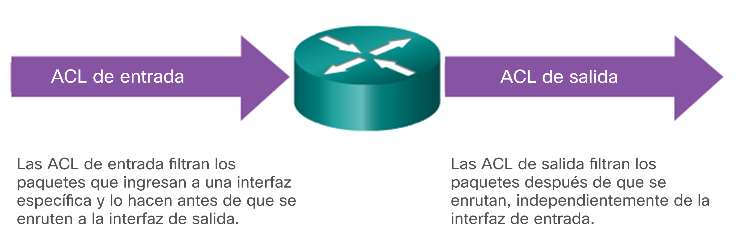
Propósito de las listas ACL Funcionamiento de una ACL
Notes:
7.1 – Funcionamiento de una ACL
7.1.1 – Propósito de las listas ACL
7.1.1.3 – Funcionamiento de una ACL

Slide 6
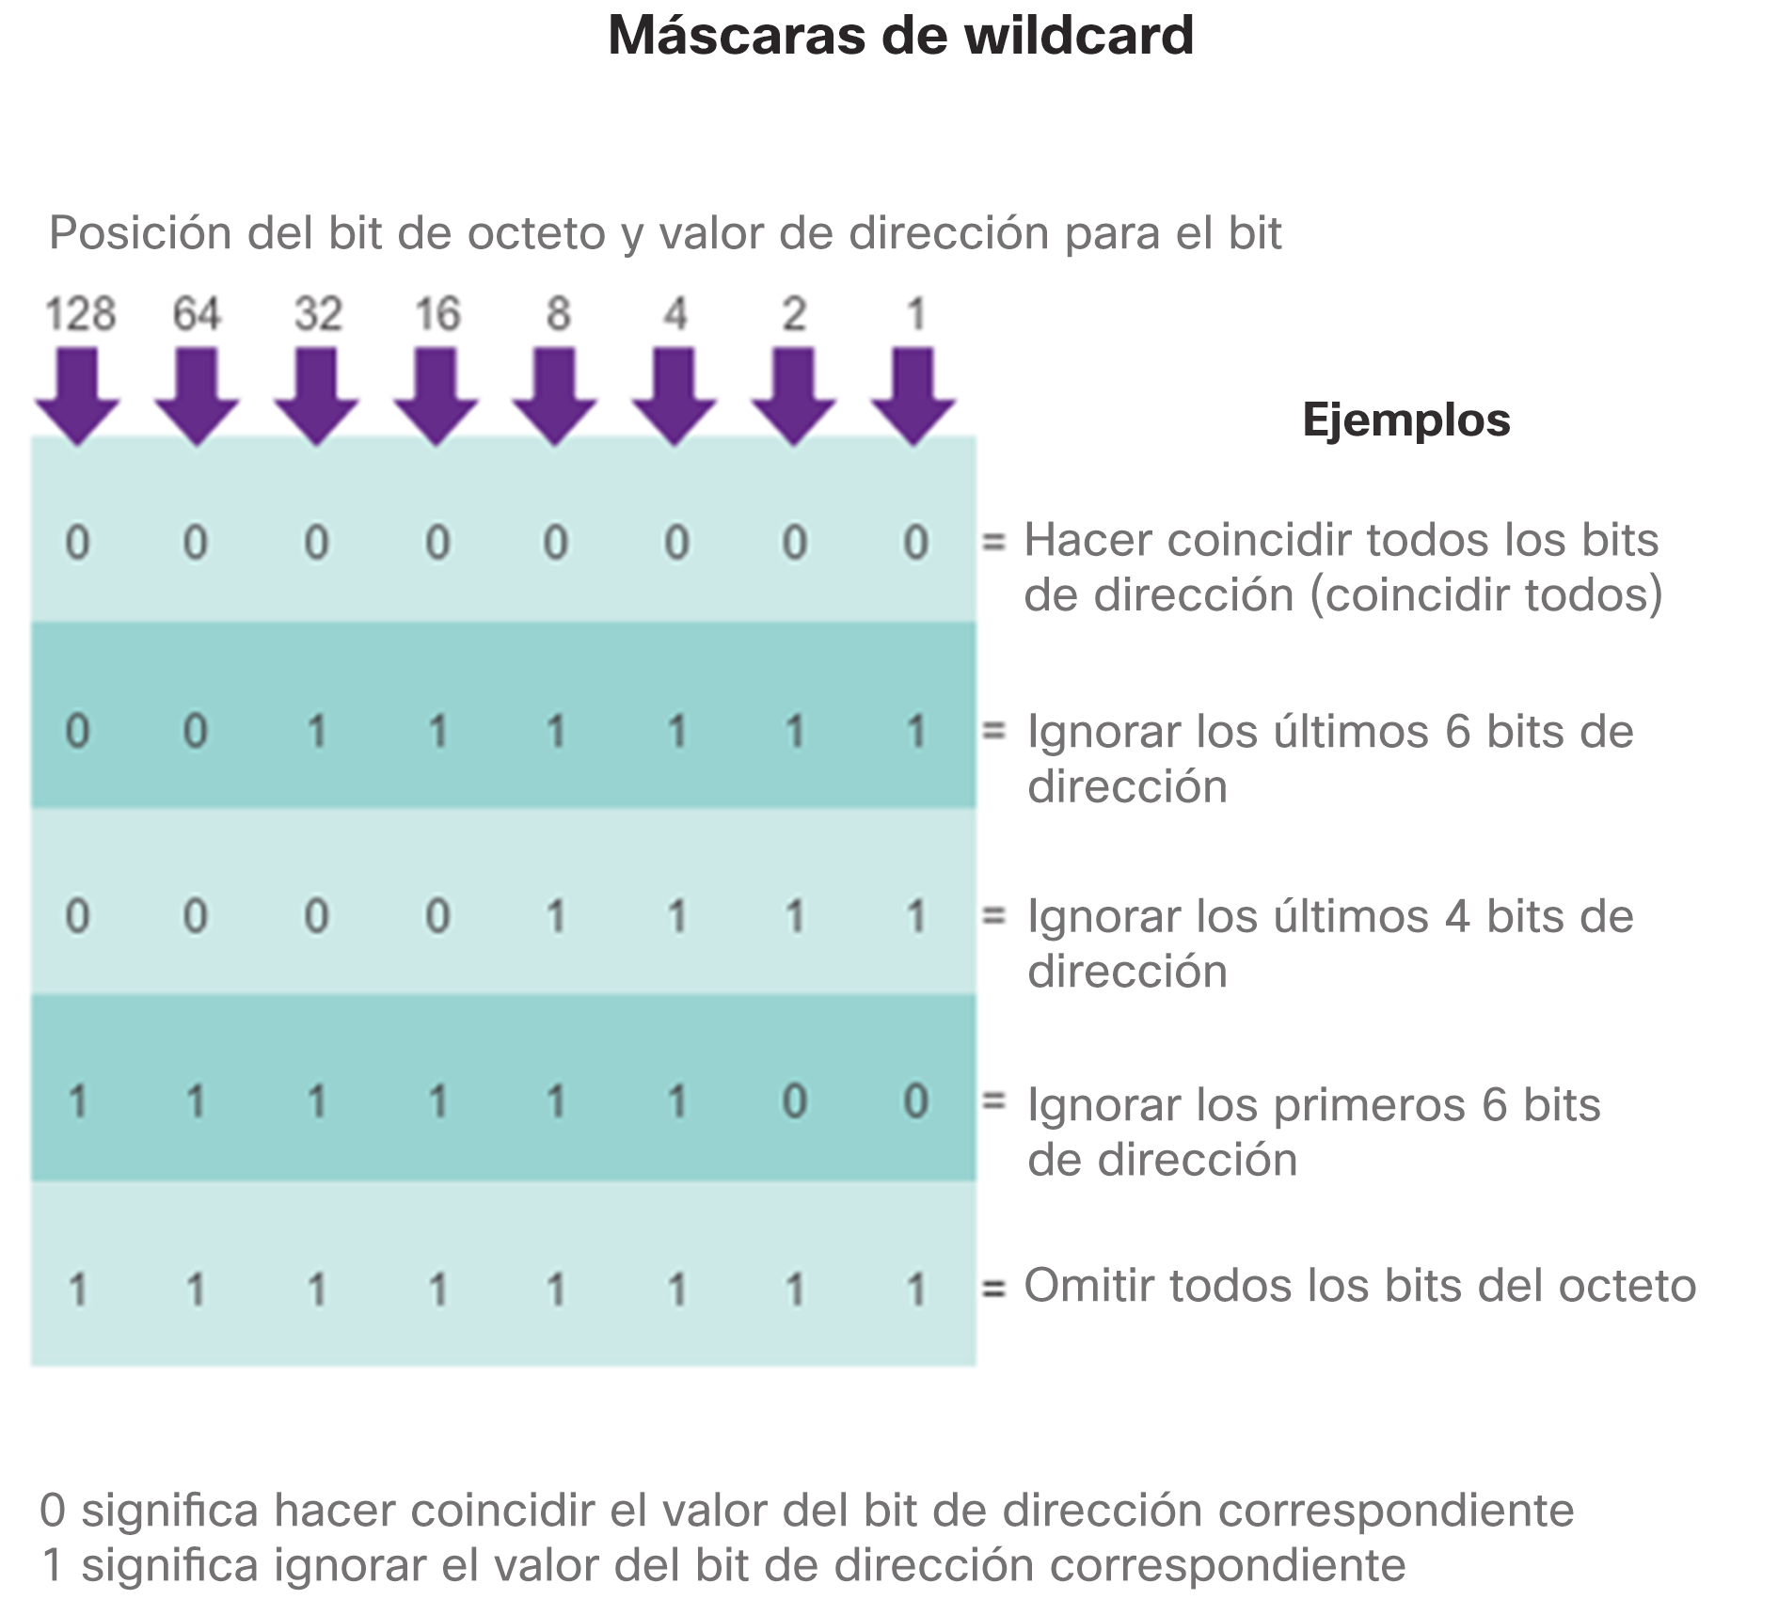
Máscaras de comodín en listas ACL Introducción a las máscaras de comodín en listas ACL
Notes:
7.1 – Funcionamiento de una ACL
7.1.2 – Máscaras de comodín en listas ACL
7.1.2.1 – Introducción a las máscaras de comodín en listas ACL

Slide 7
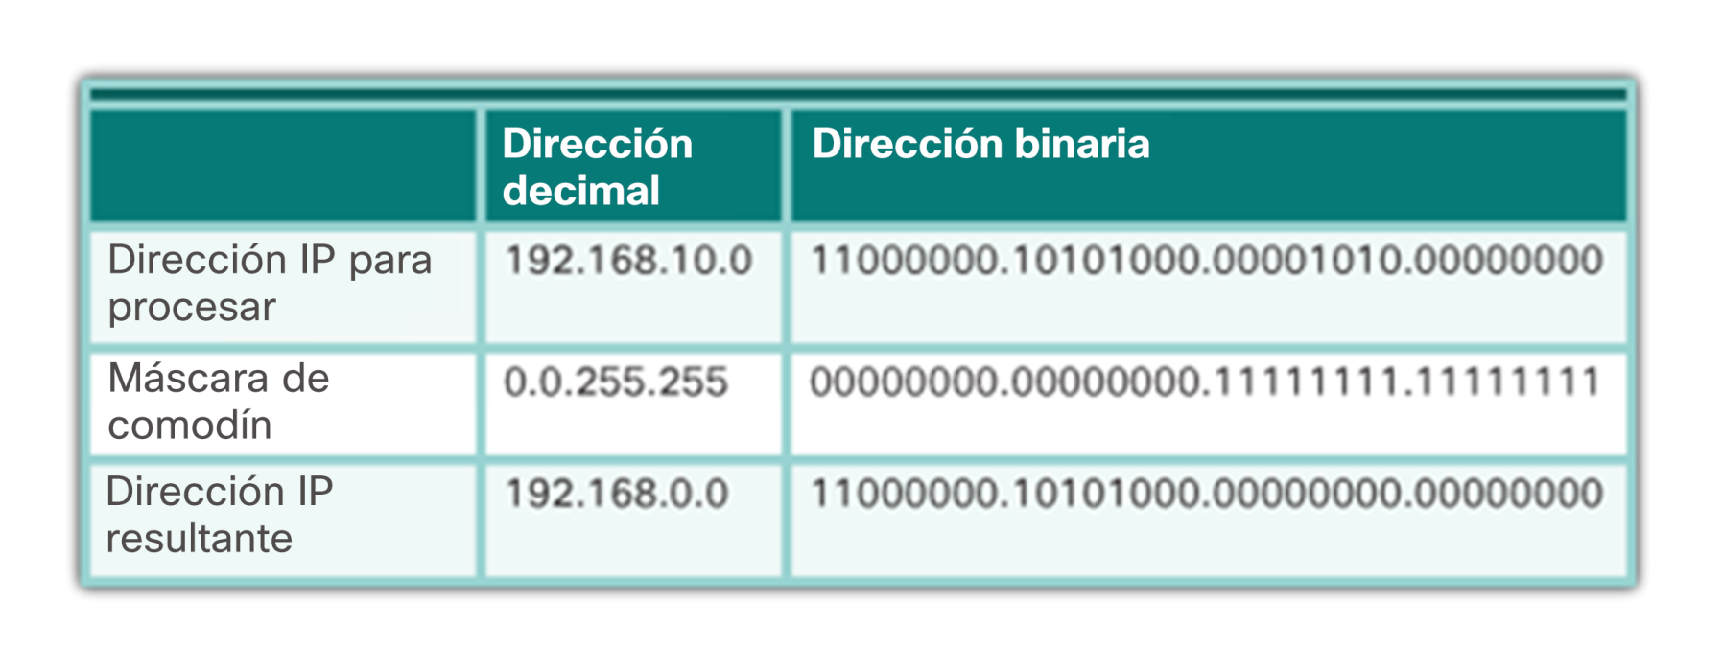
Máscaras de comodín en listas ACL Introducción a las máscaras de comodín en listas ACL (continuación)
Ejemplo
Notes:
7.1 – Funcionamiento de una ACL
7.1.2 – Máscaras de comodín en listas ACL
7.1.2.1 – Introducción a las máscaras de comodín en listas ACL (continuación)

Slide 8
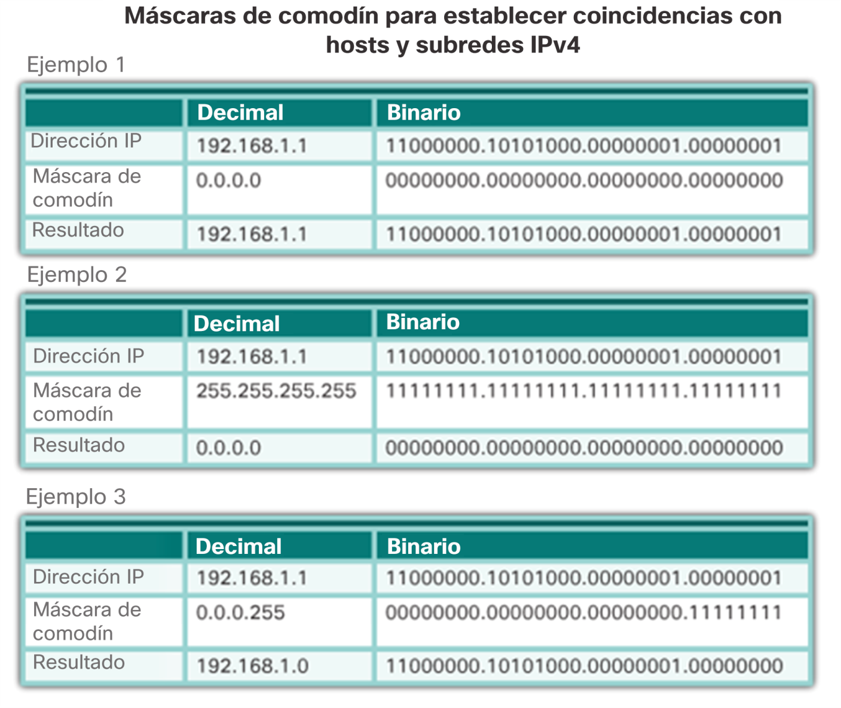
Máscaras de comodín en listas ACL Ejemplos de máscaras de comodín
Notes:
7.1 – Funcionamiento de una ACL
7.1.2 – Máscaras de comodín en listas ACL
7.1.2.2 – Ejemplos de máscaras de comodín

Slide 9
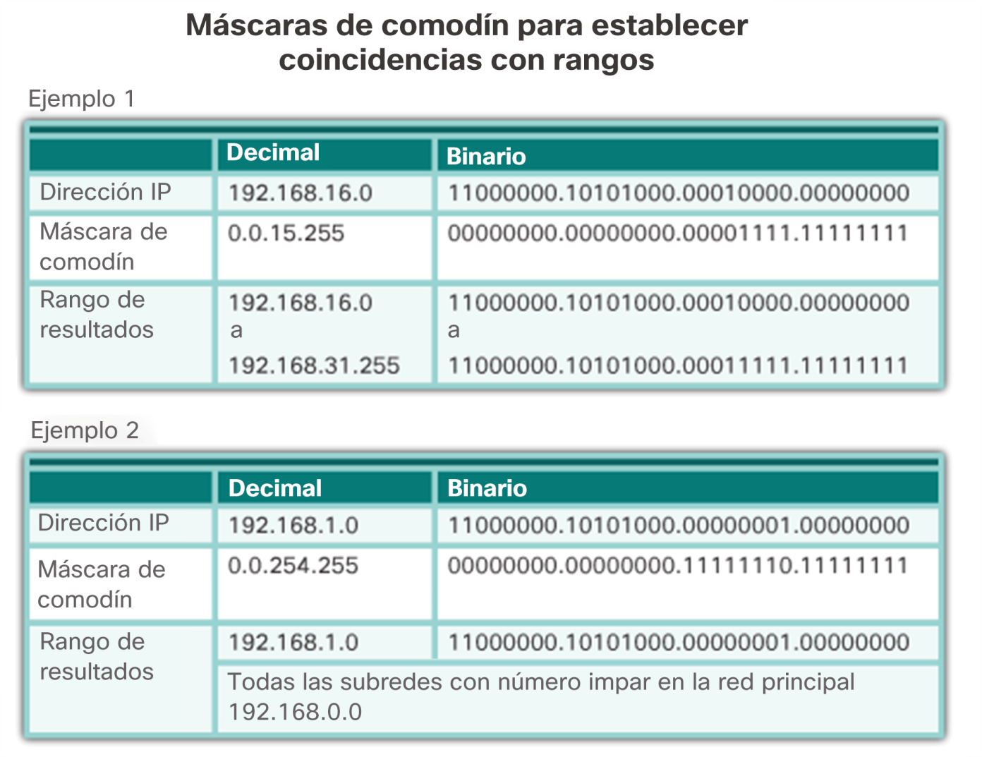
Máscaras de comodín en listas ACL Ejemplos de máscaras de comodín (continuación)
Notes:
7.1 – Funcionamiento de una ACL
7.1.2 – Máscaras de comodín en listas ACL
7.1.2.2 – Ejemplos de máscaras de comodín

Slide 10
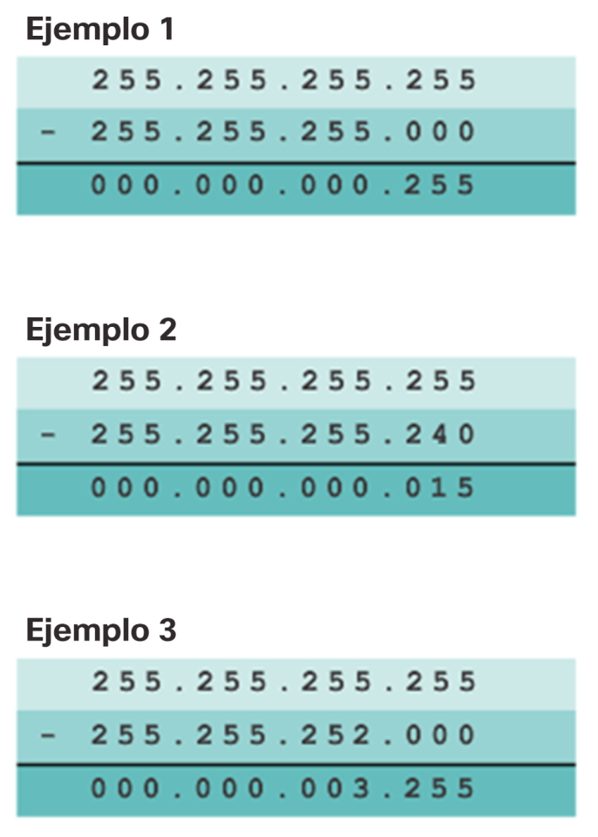
Máscaras de comodín en listas ACL Cálculo de la máscara de comodín
El cálculo de máscaras de comodín puede ser difícil. Un método abreviado es restar la máscara de subred a 255.255.255.255.
Notes:
7.1 – Funcionamiento de una ACL
7.1.2 – Máscaras de comodín en listas ACL
7.1.2.3 – Cálculo de la máscara de comodín

Slide 11
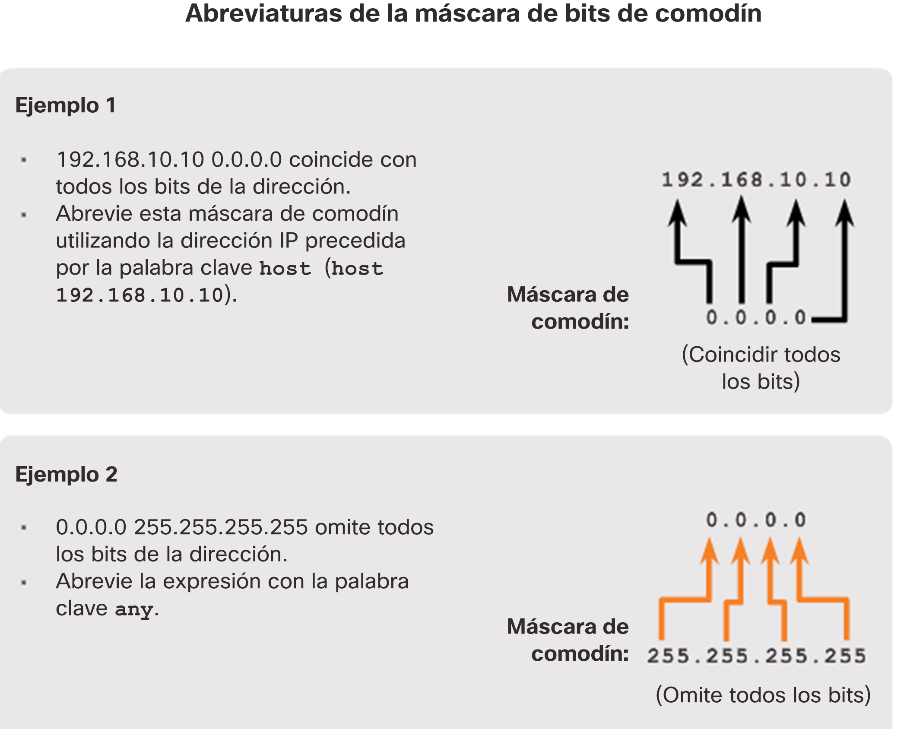
Máscaras de comodín en listas ACL Palabras clave de una máscara de comodín
Notes:
7.1 – Funcionamiento de una ACL
7.1.2 – Máscaras de comodín en listas ACL
7.1.2.4 – Palabras clave de una máscara de comodín

Slide 12
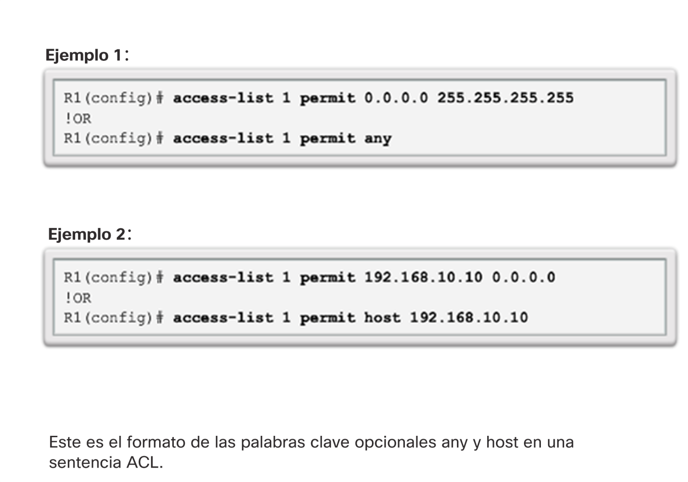
Máscaras de comodín en listas ACL Ejemplos de palabras clave de una máscara de comodín
Notes:
7.1 – Funcionamiento de una ACL
7.1.2 – Máscaras de comodín en listas ACL
7.1.2.5 – Ejemplos de palabras clave de una máscara de comodín

Slide 13
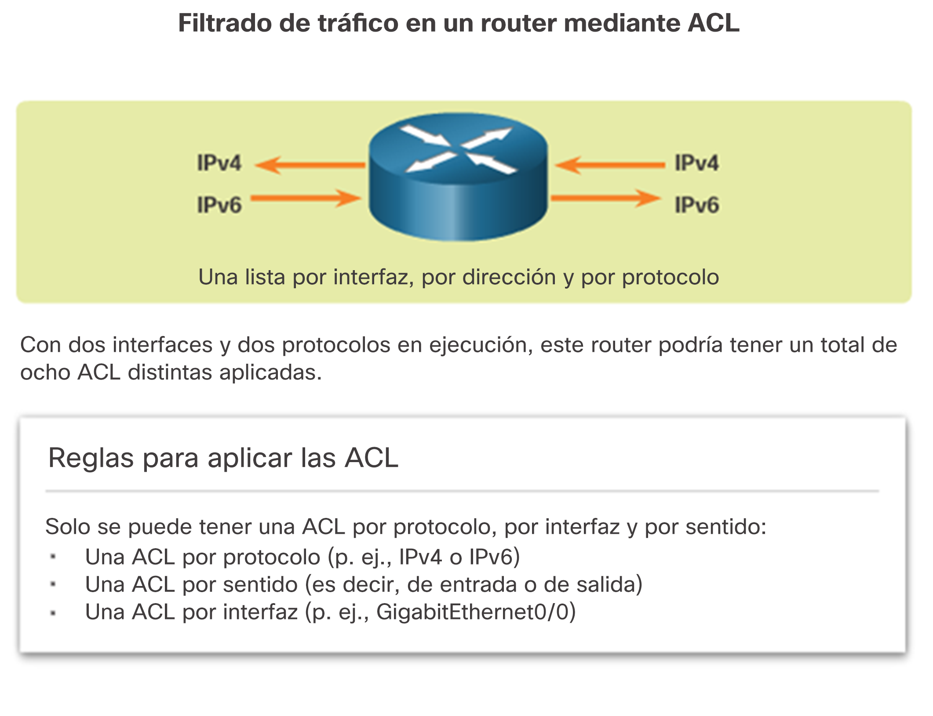
Pautas para la creación de listas ACL Pautas generales para la creación de listas ACL
Notes:
7.1 – Funcionamiento de una ACL
7.1.3 – Pautas para la creación de listas ACL
7.1.3.1 – Pautas generales para la creación de listas ACL

Slide 14
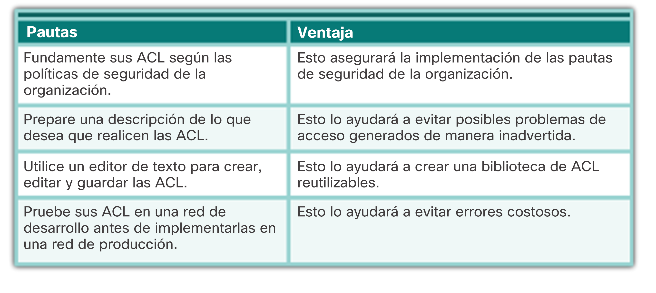
Pautas para la creación de listas ACL Prácticas recomendadas para una ACL
Notes:
7.1 – Funcionamiento de una ACL
7.1.3 – Pautas para la creación de listas ACL
7.1.3.2 – Prácticas recomendadas para una ACL

Slide 15
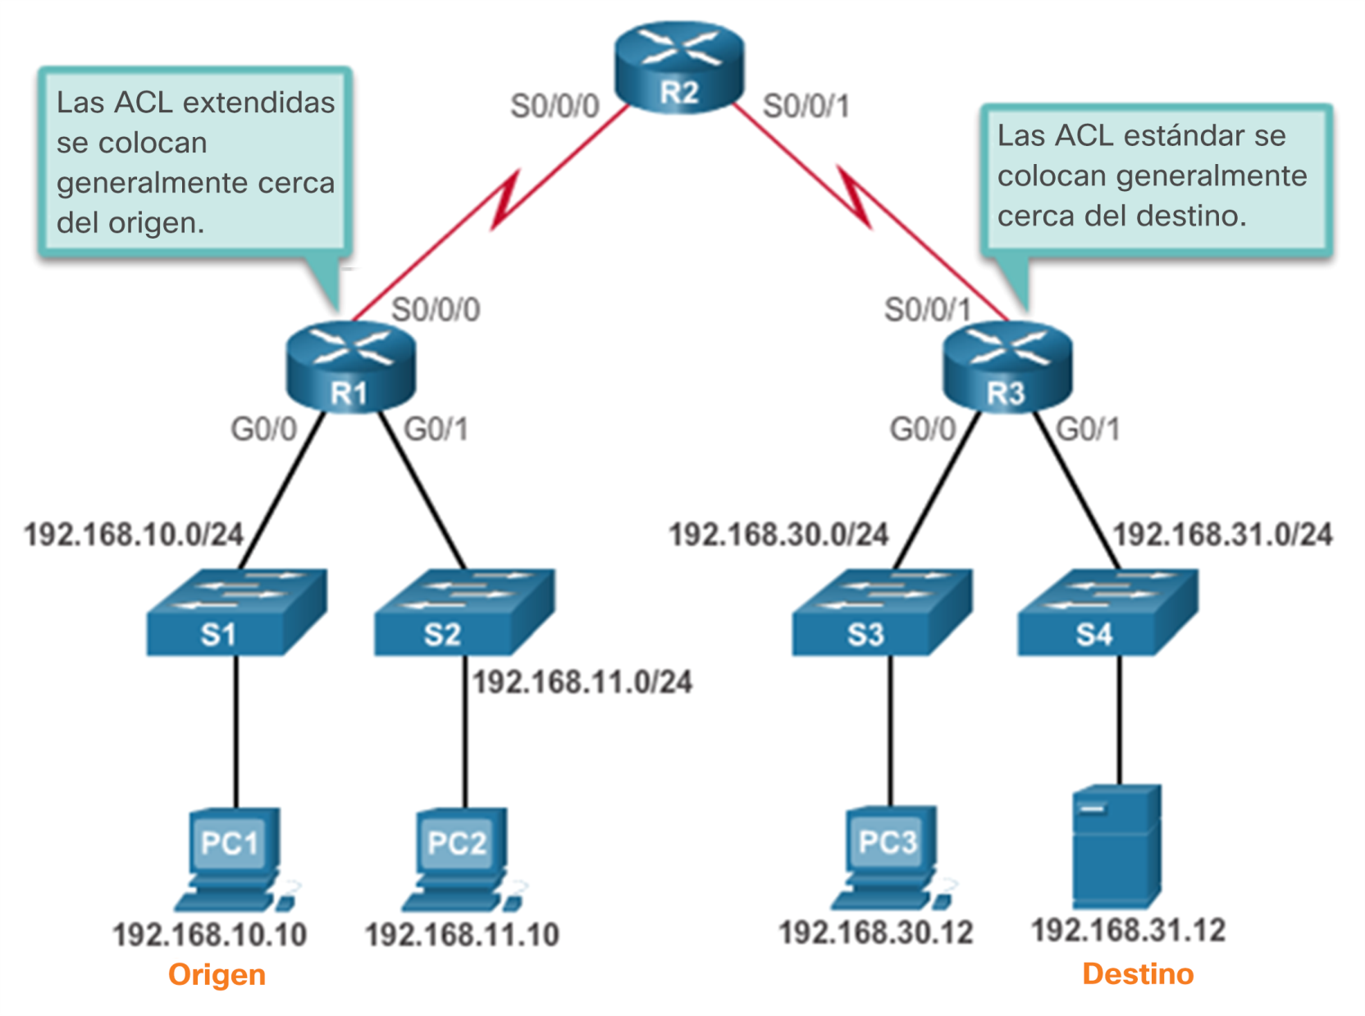
Pautas para la ubicación de listas ACL ¿Dónde ubicar las listas ACL?
Notes:
7.1 – Funcionamiento de una ACL
7.1.4 – Pautas para la ubicación de listas ACL
7.1.4.1 – ¿Dónde ubicar las listas ACL?

Slide 16
Pautas para la ubicación de listas ACL ¿Dónde ubicar las listas ACL? (continuación)
Cada ACL se debe colocar donde tenga más impacto en la eficiencia. Las reglas básicas son las siguientes:
Listas ACL extendidas: Coloque las listas ACL extendidas lo más cerca posible del origen del tráfico que se filtrará.
Listas ACL estándar: Debido a que en las listas ACL estándares no se especifican las direcciones de destino, colóquelas tan cerca del destino como sea posible.
La ubicación de la ACL y, por lo tanto, el tipo de ACL que se utiliza, también pueden depender del alcance del control del administrador de red, del ancho de banda de las redes que intervienen y de la facilidad de configuración.
Notes:
7.1 – Funcionamiento de una ACL
7.1.4 – Pautas para la ubicación de listas ACL
7.1.4.1 – ¿Dónde ubicar las listas ACL?

Slide 17
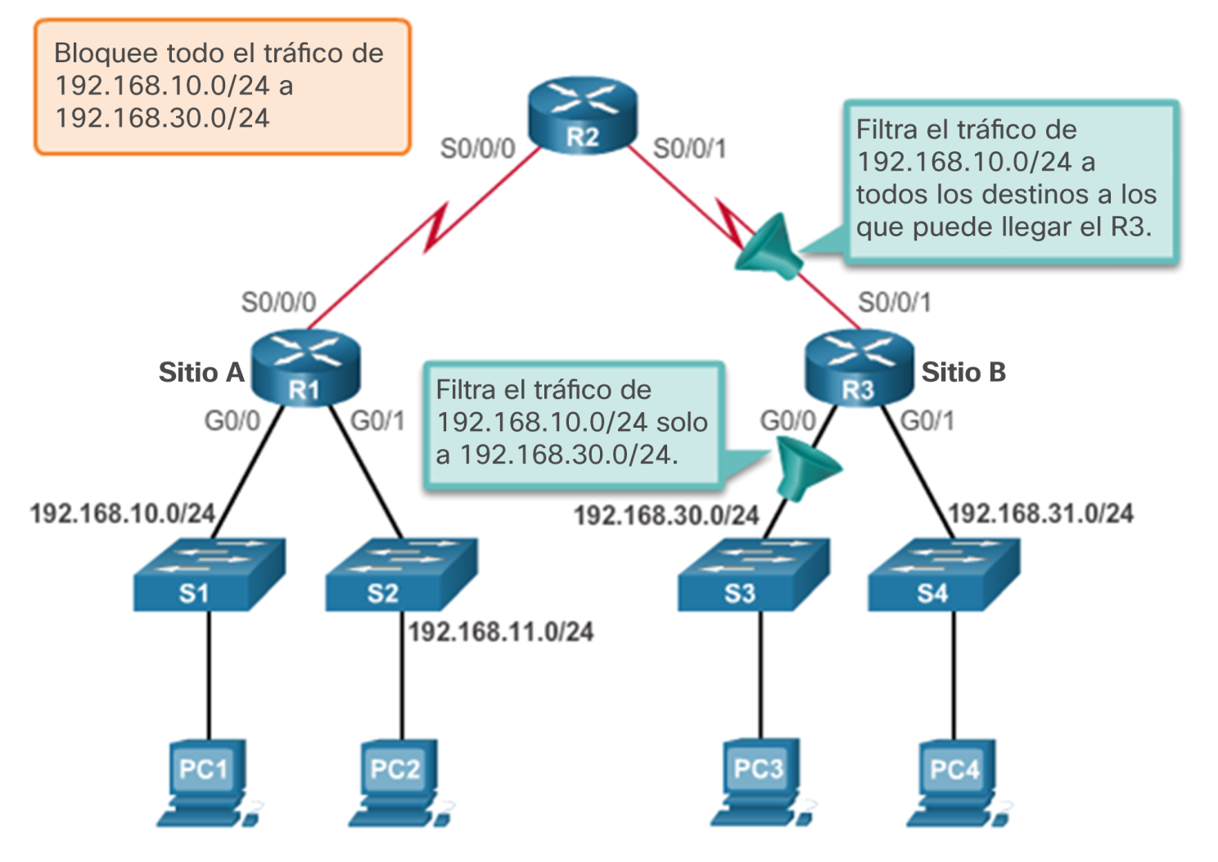
Pautas para la ubicación de listas ACL Ubicación de listas ACL estándares
El administrador desea impedir que el tráfico que se origina en la red 192.168.10.0/24 llegue a la red 192.168.30.0/24.
Notes:
7.1 – Funcionamiento de una ACL
7.1.4 – Pautas para la ubicación de listas ACL
7.1.4.2 – Ubicación de listas ACL estándares

Slide 18
7.2 ACL de IPv4 estándar
Notes:
Cisco Networking Academy Program
Routing and Switching Essentials v6.0
Capítulo 7: VLAN

Slide 19
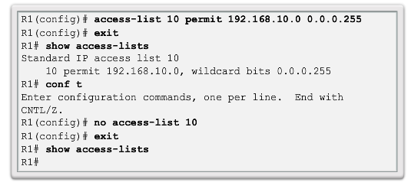
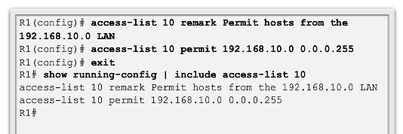
Configurar listas ACL de IPv4 estándares Sintaxis de una ACL de IPv4 estándar numerada
Router(config)# access-list número-de-lista-de-acceso { deny | permit | remark } origen [ comodín-de-origen ] [ log ]
Notes:
7.2 – Listas ACL de IPv4 estándares
7.2.1 – Configurar listas ACL de IPv4 estándares
7.2.1.1 – Sintaxis de una ACL de IPv4 estándar numerada

Slide 20
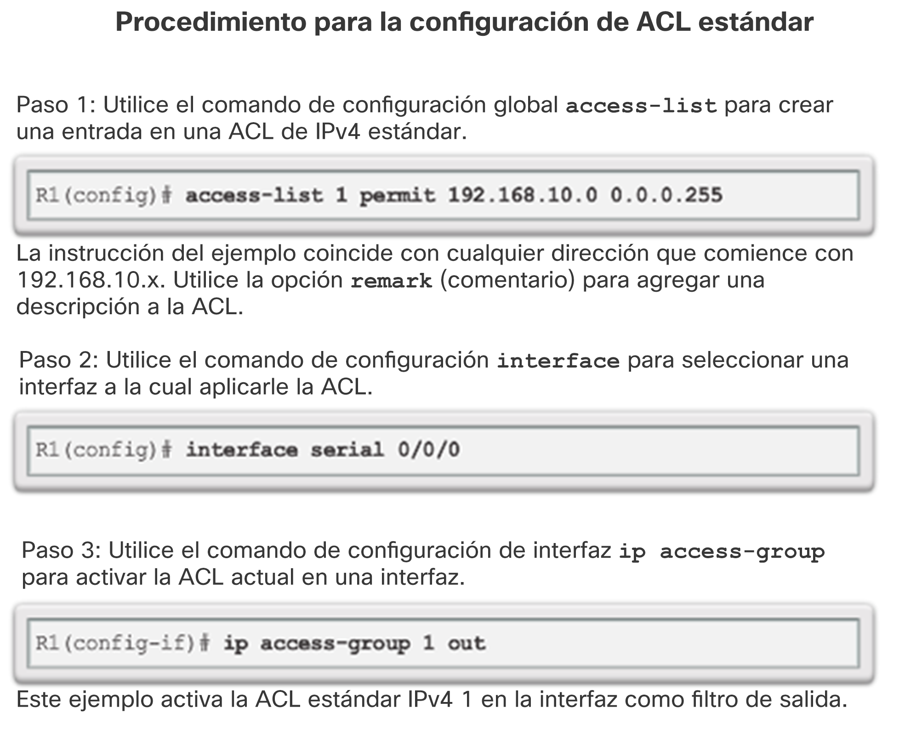
Configurar listas ACL de IPv4 estándares Aplicar listas ACL de IPv4 estándares a las interfaces
Notes:
7.2 – Listas ACL de IPv4 estándares
7.2.1 – Configurar listas ACL de IPv4 estándares
7.2.1.2 – Aplicar listas ACL de IPv4 estándares a las interfaces

Slide 21
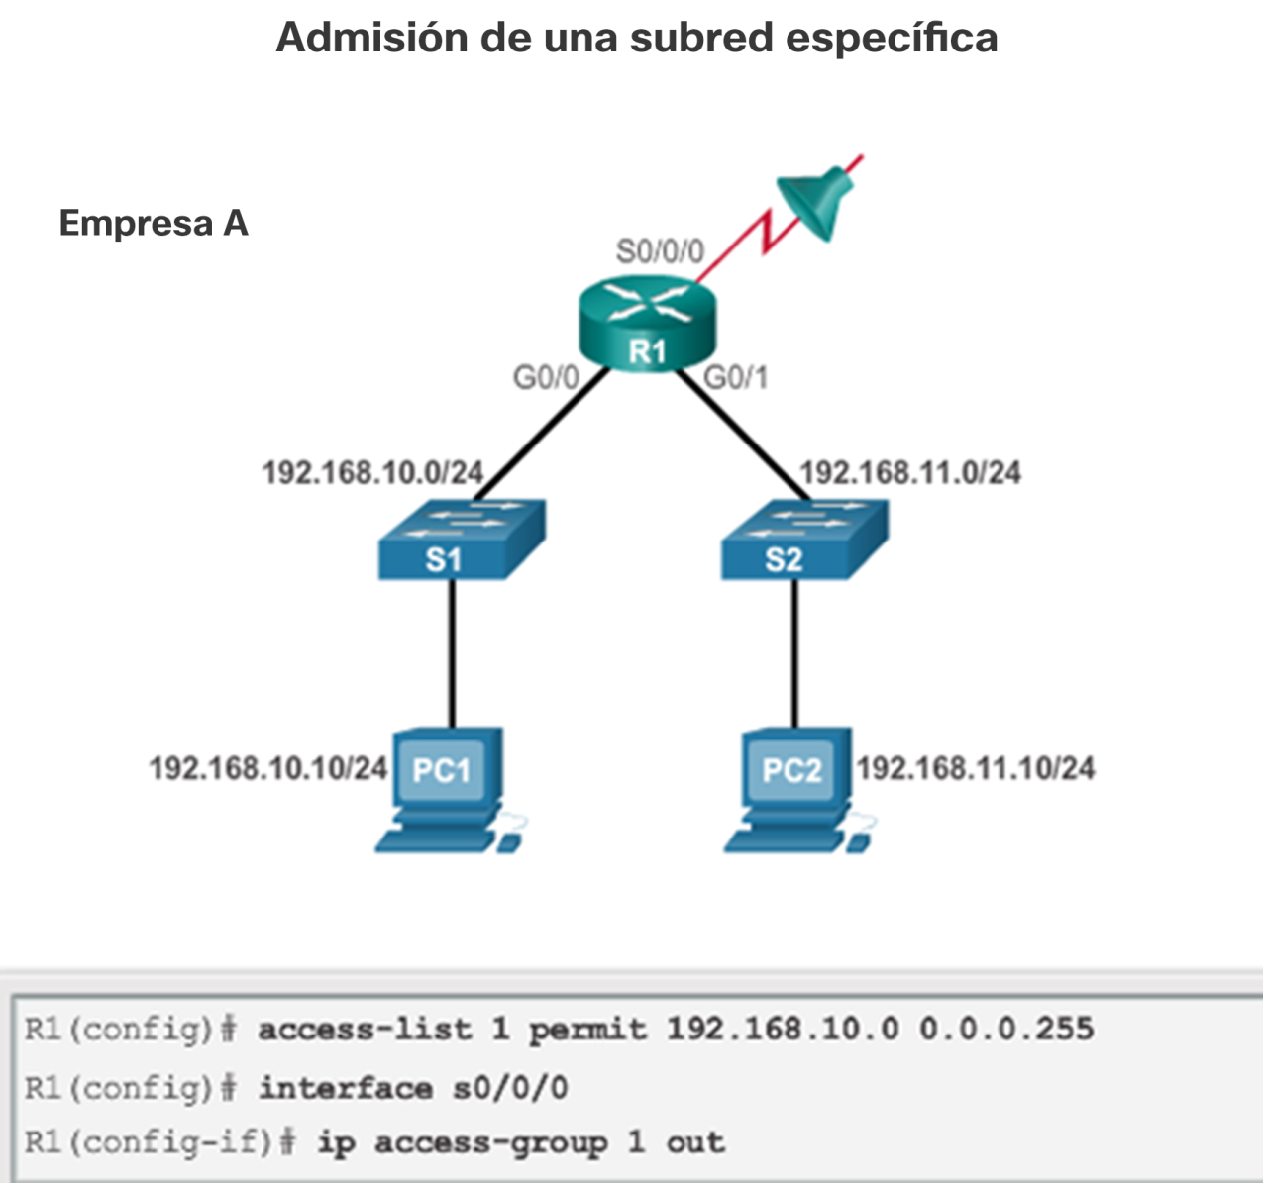
Configurar listas ACL de IPv4 estándares Aplicar listas ACL de IPv4 estándares a las interfaces (continuación)
Notes:
7.2 – Listas ACL de IPv4 estándares
7.2.1 – Configurar listas ACL de IPv4 estándares
7.2.1.2 – Aplicar listas ACL de IPv4 estándares a las interfaces

Slide 22
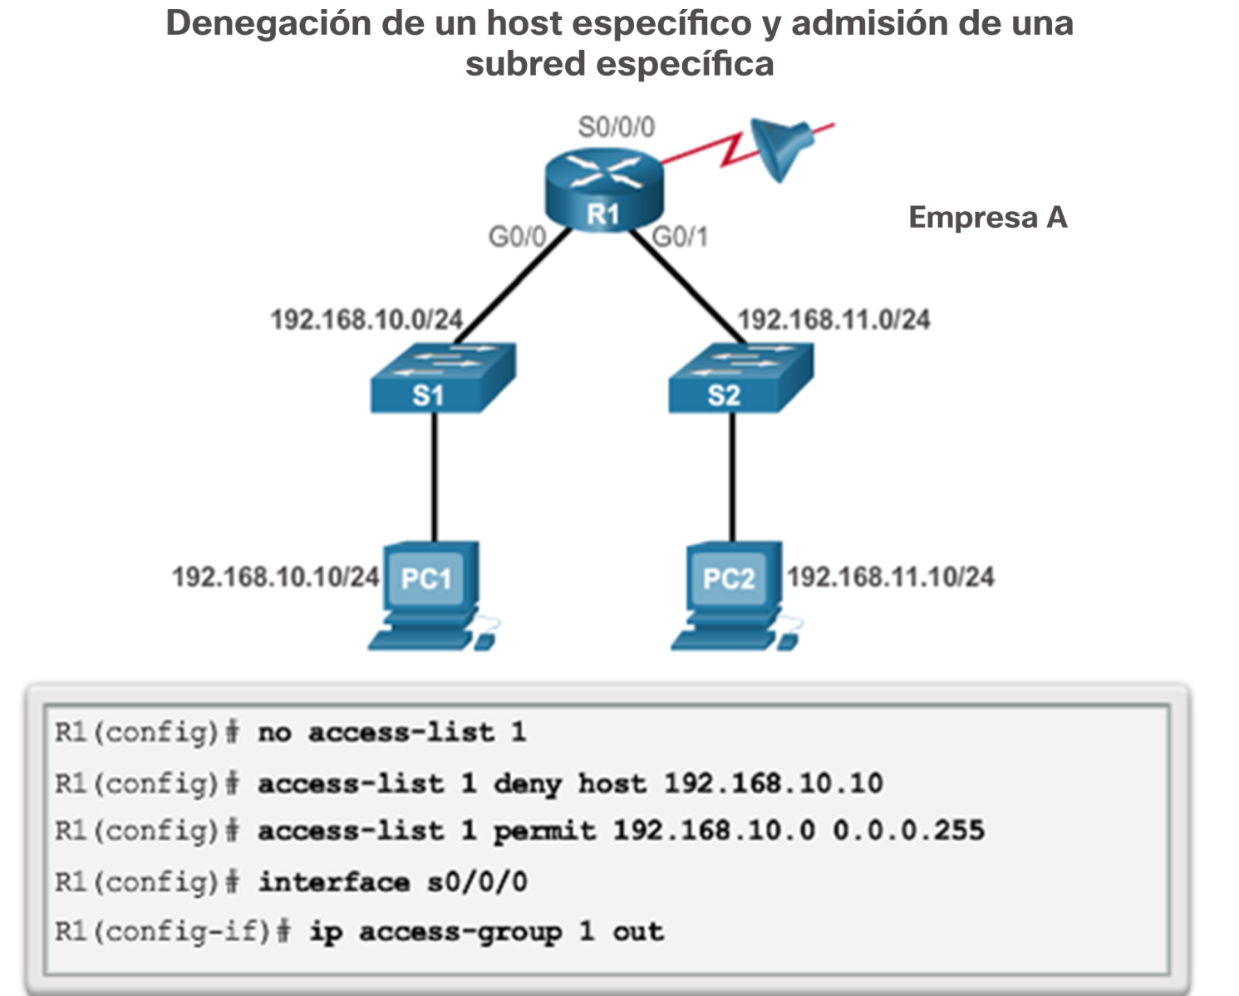
Configurar listas ACL de IPv4 estándares Ejemplos de listas ACL de IPv4 estándares numeradas
Notes:
7.2 – Listas ACL de IPv4 estándares
7.2.1 – Configurar listas ACL de IPv4 estándares
7.2.1.3 – Ejemplos de listas ACL de IPv4 estándares numeradas

Slide 23
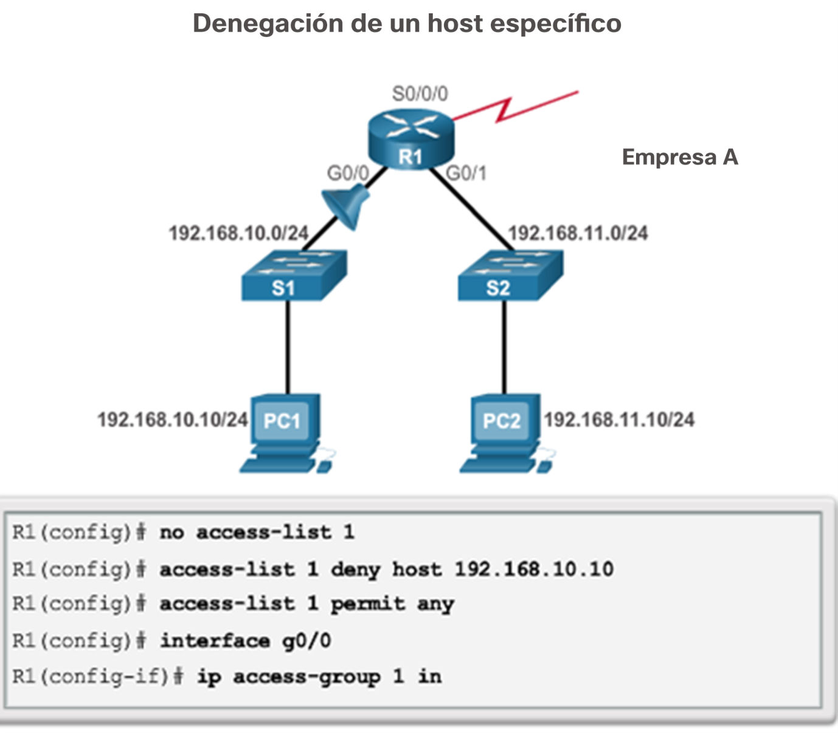
Configurar listas ACL de IPv4 estándares Ejemplos de listas ACL de IPv4 estándares numeradas (continuación)
Notes:
7.2 – Listas ACL de IPv4 estándares
7.2.1 – Configurar listas ACL de IPv4 estándares
7.2.1.3 – Ejemplos de listas ACL de IPv4 estándares numeradas

Slide 24
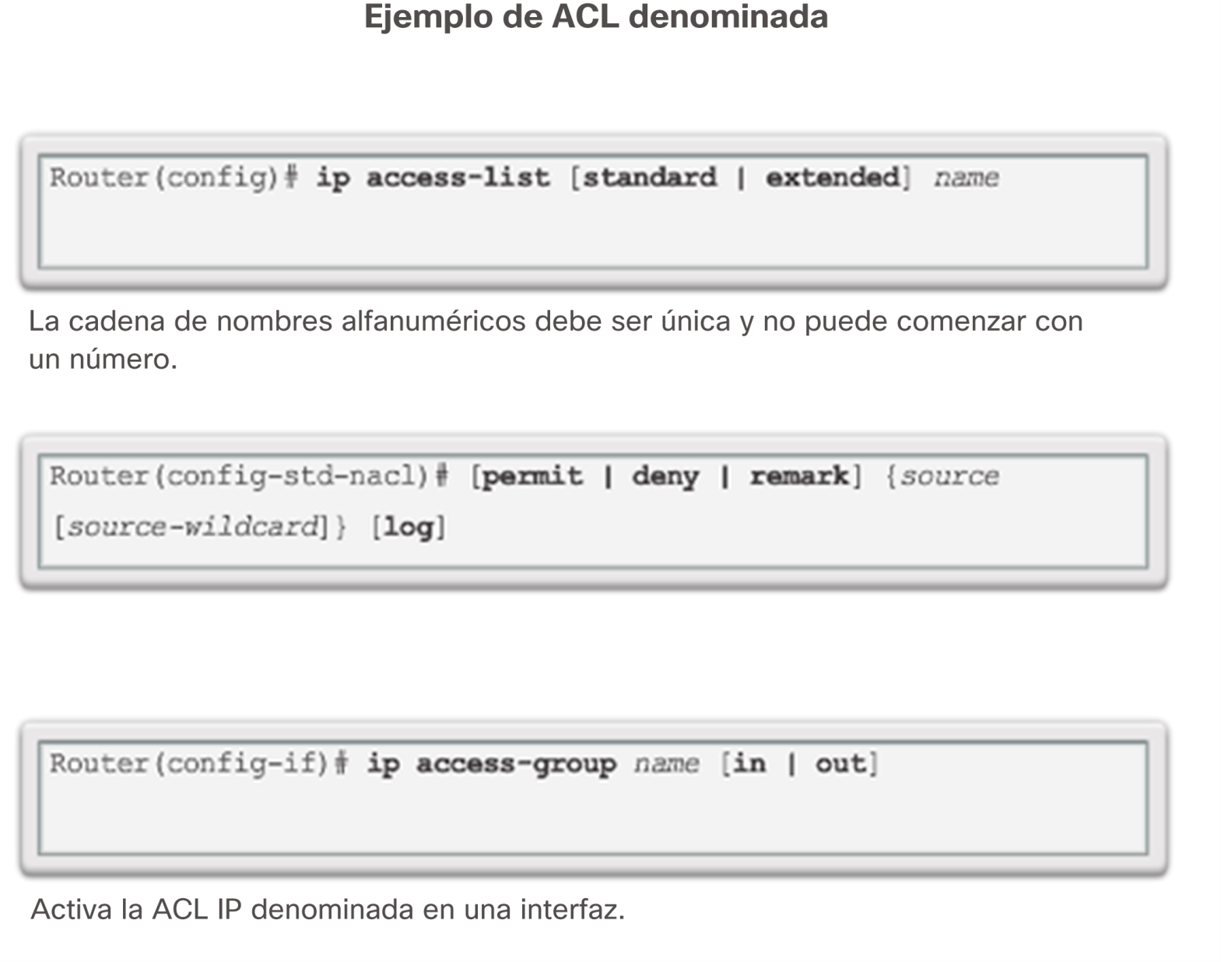
Configurar listas ACL de IPv4 estándares Sintaxis de una ACL de IPv4 estándar con nombre
Notes:
7.2 – Listas ACL de IPv4 estándares
7.2.1 – Configurar listas ACL de IPv4 estándares
7.2.1.4 – Sintaxis de una ACL de IPv4 estándar con nombre

Slide 25
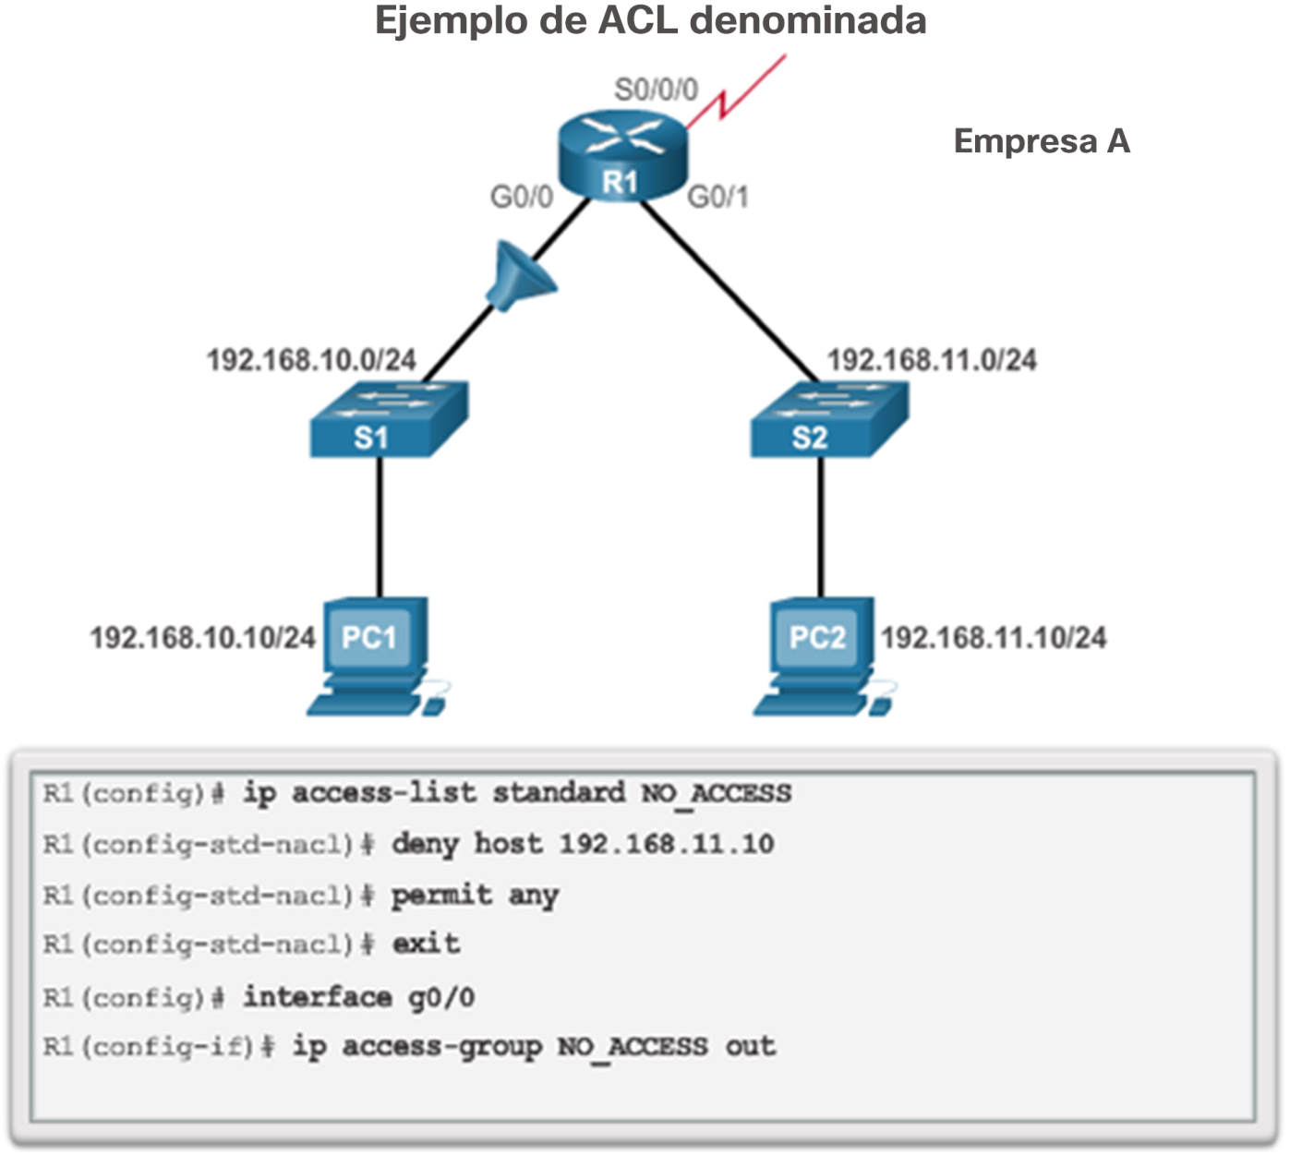
Configurar listas ACL de IPv4 estándares Sintaxis de una ACL de IPv4 estándar con nombre (continuación)
Notes:
7.2 – Listas ACL de IPv4 estándares
7.2.1 – Configurar listas ACL de IPv4 estándares
7.2.1.4 – Sintaxis de una ACL de IPv4 estándar con nombre

Slide 26
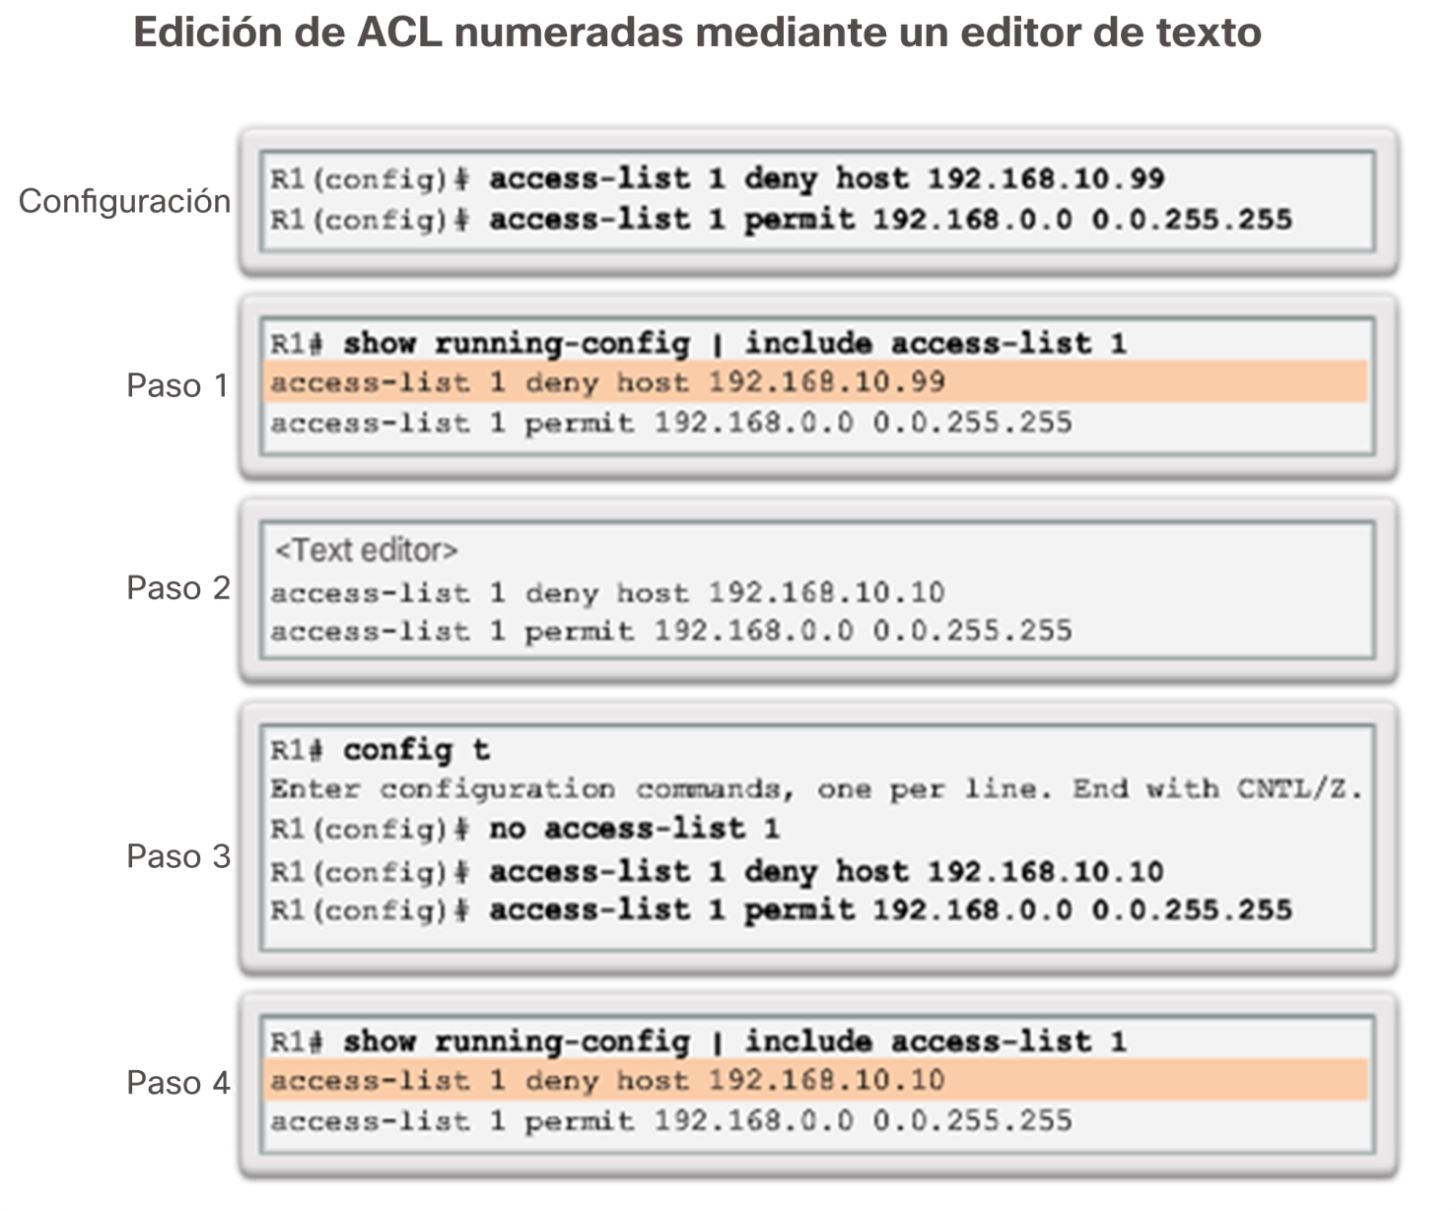
Modificar listas ACL de IPv4 Método 1: Utilizar un editor de texto
Notes:
7.2 – Listas ACL de IPv4 estándares
7.2.2 – Modificar listas ACL de IPv4
7.2.2.1 – Método 1: Utilizar un editor de texto

Slide 27
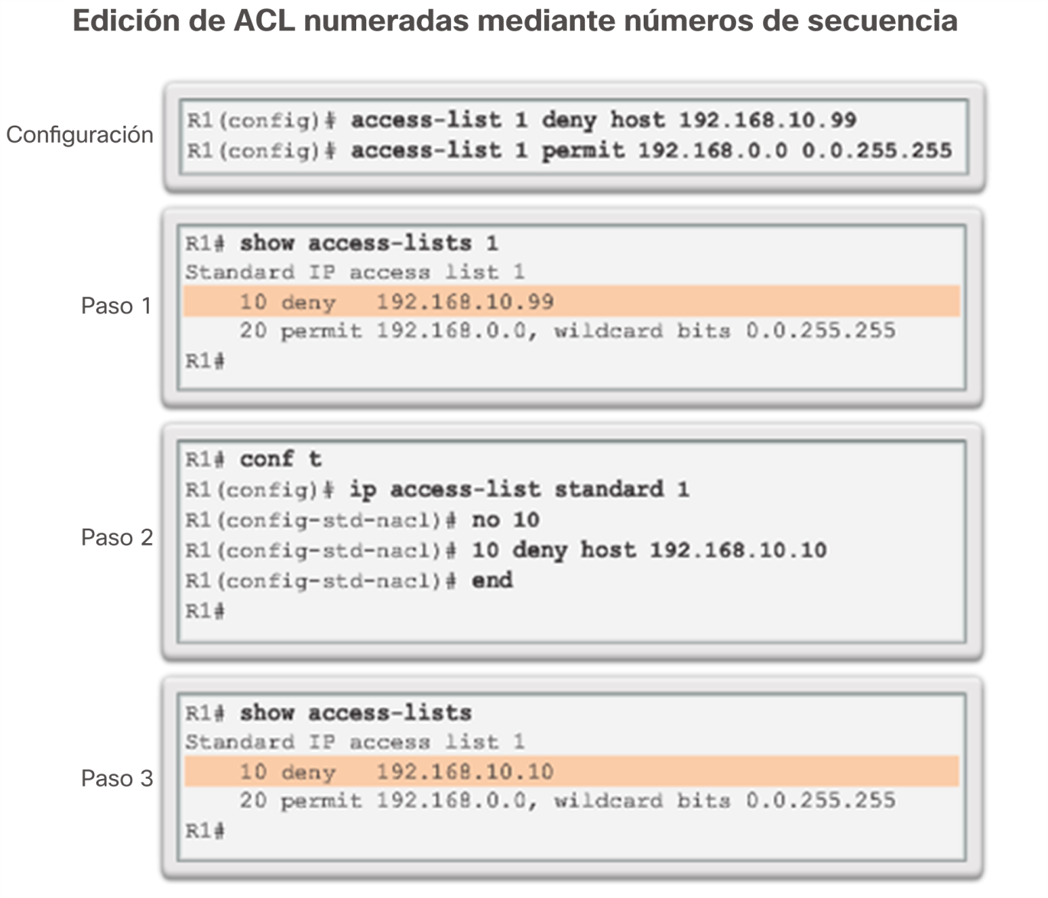
Modificar listas ACL de IPv4 Método 2: Utilizar números de secuencia
Notes:
7.2 – Listas ACL de IPv4 estándares
7.2.2 – Modificar listas ACL de IPv4
7.2.2.2 – Método 2: Utilizar números de secuencia

Slide 28
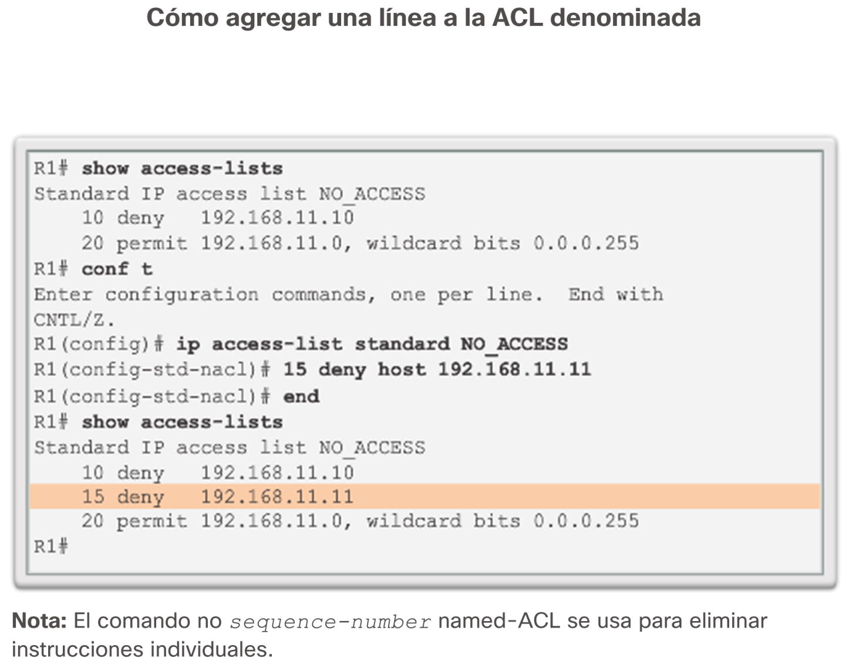
Modificar listas ACL de IPv4 Editar listas ACL estándares con nombre
Notes:
7.2 – Listas ACL de IPv4 estándares
7.2.2 – Modificar listas ACL de IPv4
7.2.2.3 – Editar listas ACL estándares con nombre

Slide 29
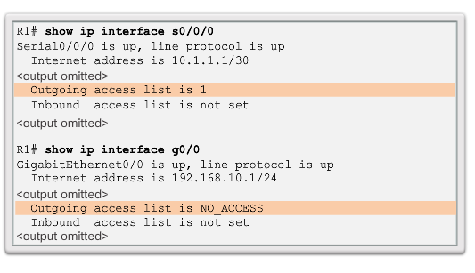
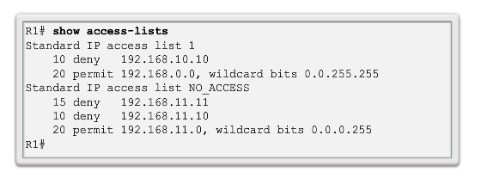
Modificar listas ACL de IPv4 Verificar listas ACL
Notes:
7.2 – Listas ACL de IPv4 estándares
7.2.2 – Modificar listas ACL de IPv4
7.2.2.4 – Verificar listas ACL

Slide 30
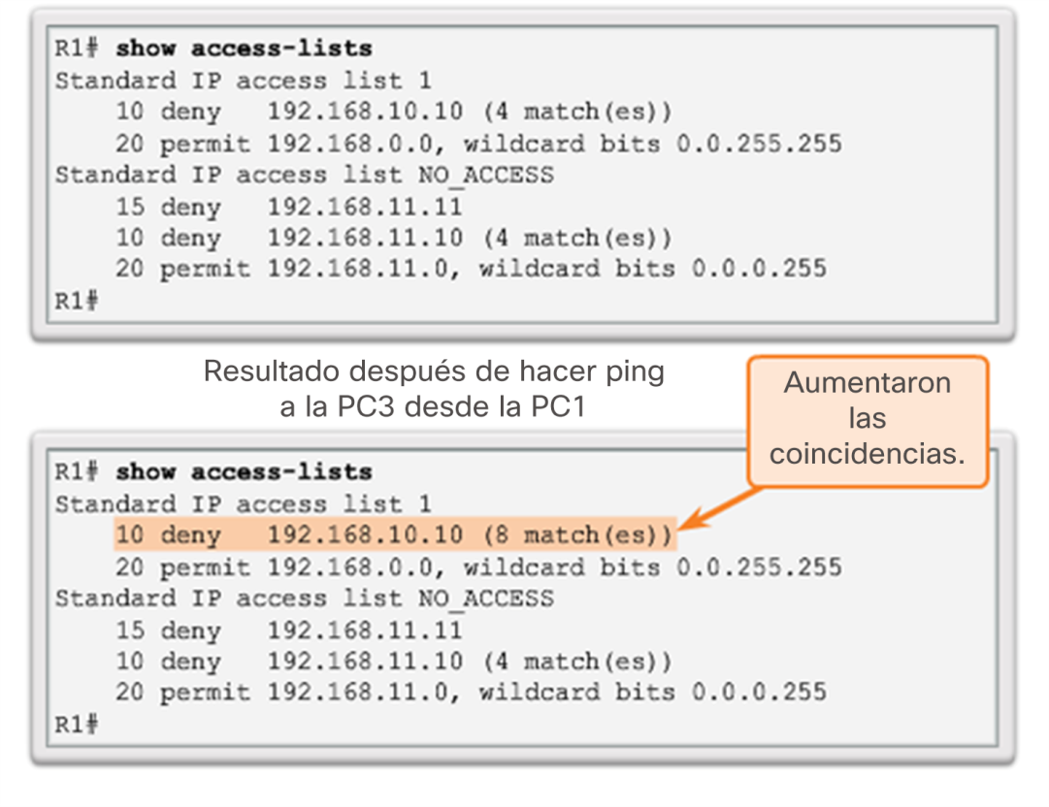
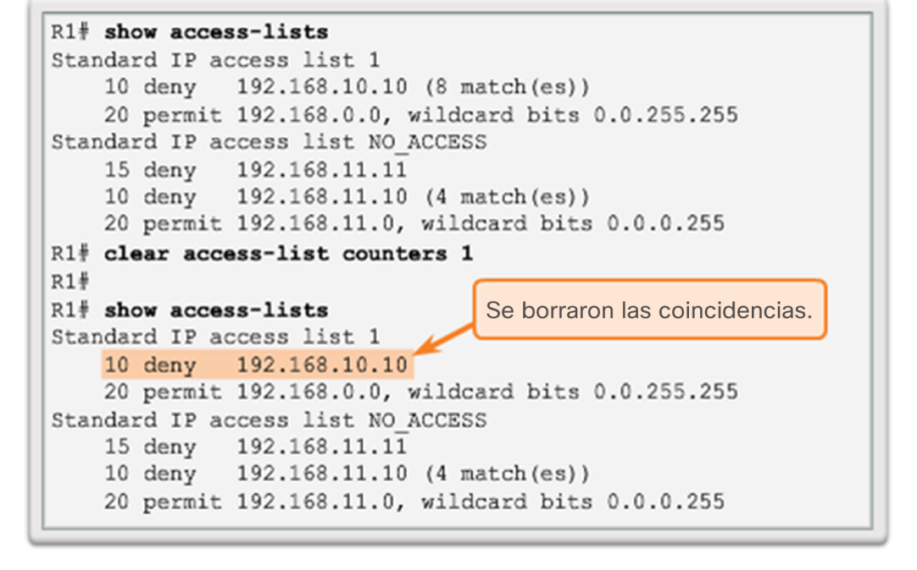
Modificar listas ACL de IPv4 Estadísticas de una ACL
Notes:
7.2 – Listas ACL de IPv4 estándares
7.2.2 – Modificar listas ACL de IPv4
7.2.2.5 – Estadísticas de una ACL

Slide 31
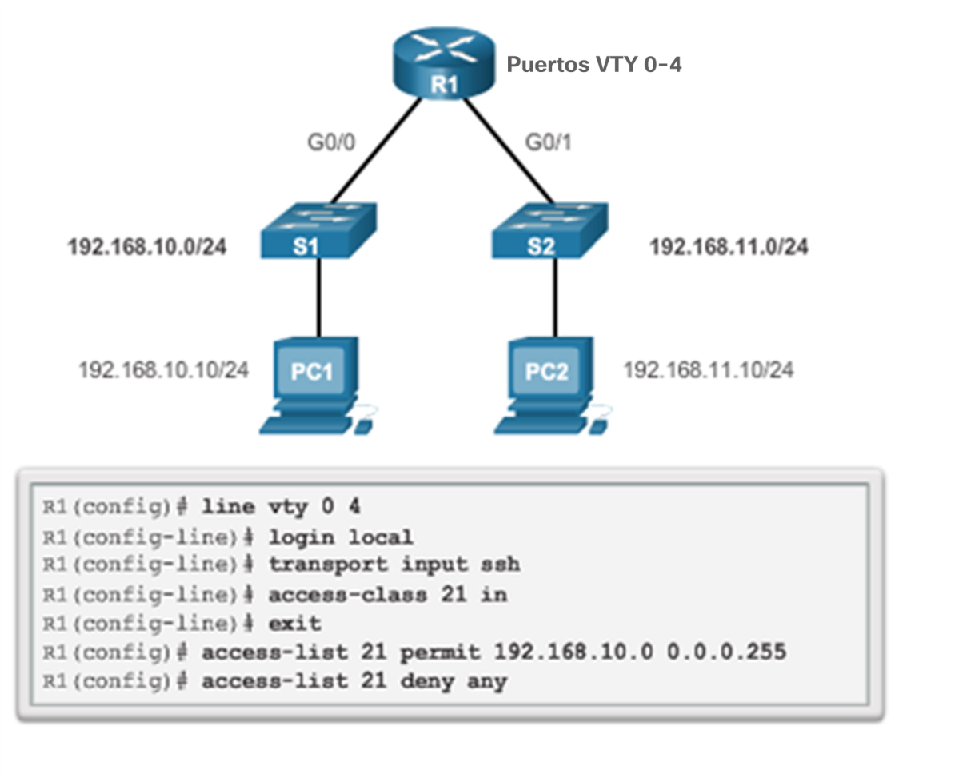
Asegurar puertos VTY con una ACL de IPv4 estándar El comando access-class
El comando access-class configurado en el modo de configuración de línea restringe las conexiones entrantes y salientes entre una VTY determinada (en un dispositivo de Cisco) y las direcciones incluidas en una lista de acceso.
Notes:
7.2 – Listas ACL de IPv4 estándares
7.2.3 – Asegurar puertos VTY con una ACL de IPv4 estándar
7.2.3.1 – El comando access-class

Slide 32
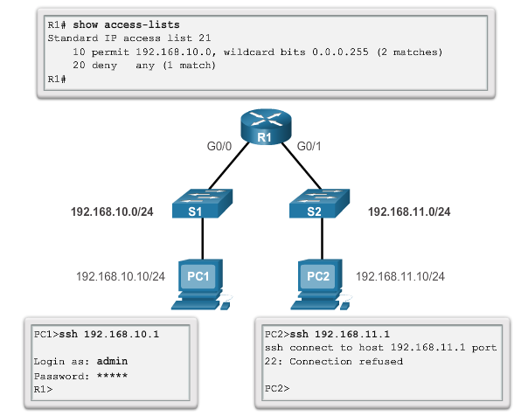
Asegurar puertos VTY con una ACL de IPv4 estándar Verificar que el puerto VTY esté asegurado
Notes:
7.2 – Listas ACL de IPv4 estándares
7.2.3 – Asegurar puertos VTY con una ACL de IPv4 estándar
7.2.3.2 – Verificar que el puerto VTY esté asegurado

Slide 33
7.3 Solución de problemas en listas ACL
Notes:
Cisco Networking Academy Program
Routing and Switching Essentials v6.0
Capítulo 7: Listas de control de acceso

Slide 34
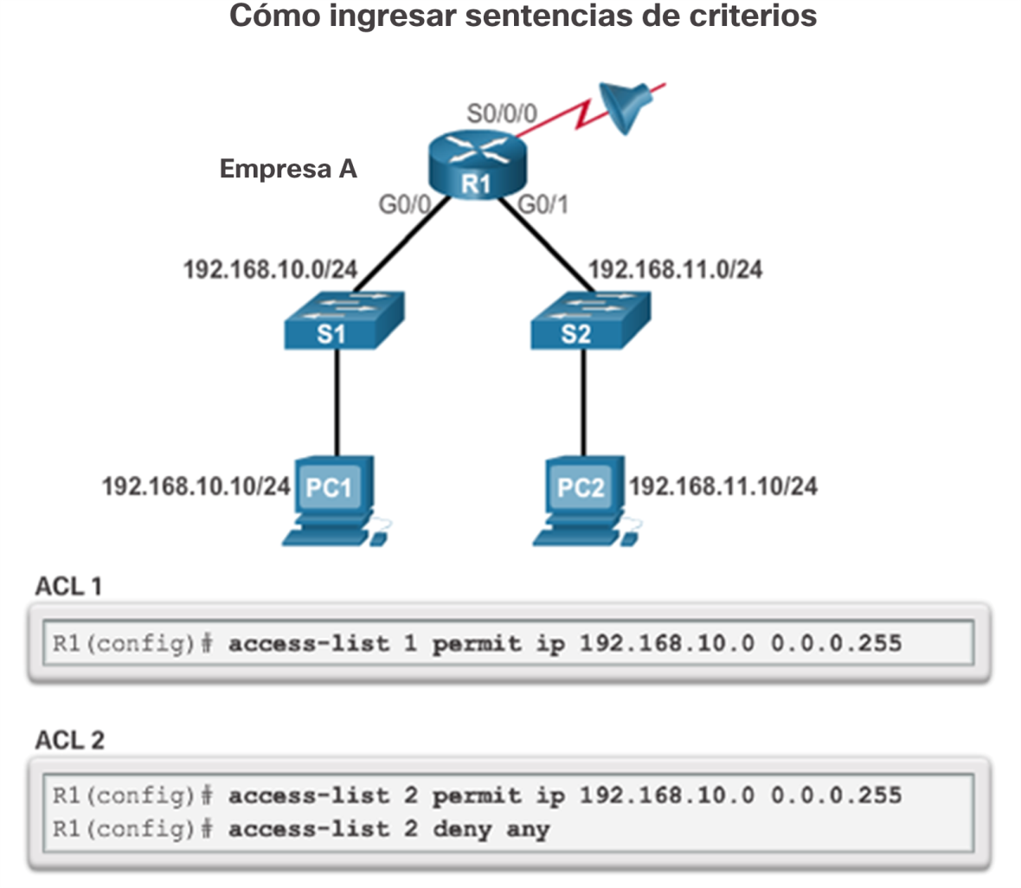
Procesar paquetes con listas ACL Denegar todo implícito
Se debe configurar al menos una ACE permit en una ACL. En caso contrario, se bloquea todo el tráfico.
Para la red en la ilustración, si se aplica la ACL 1 o la ACL 2 a la interfaz S0/0/0 del R1 en el sentido de salida, se obtiene el mismo resultado.
Notes:
7.3 – Solución de problemas en listas ACL
7.3.1 – Procesar paquetes con listas ACL
7.3.1.1 – Denegar todo implícito

Slide 35
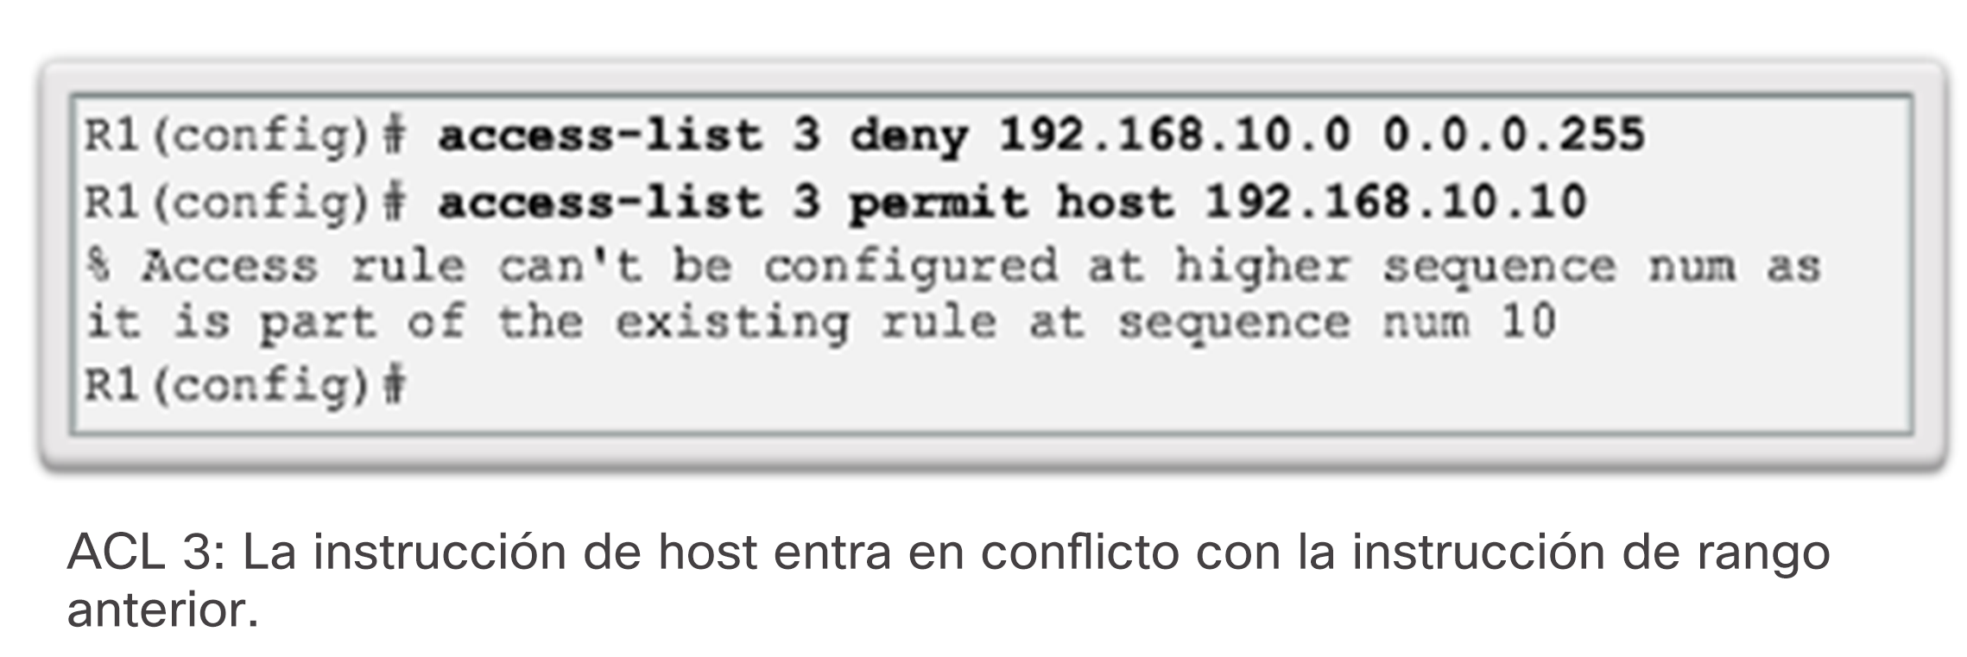
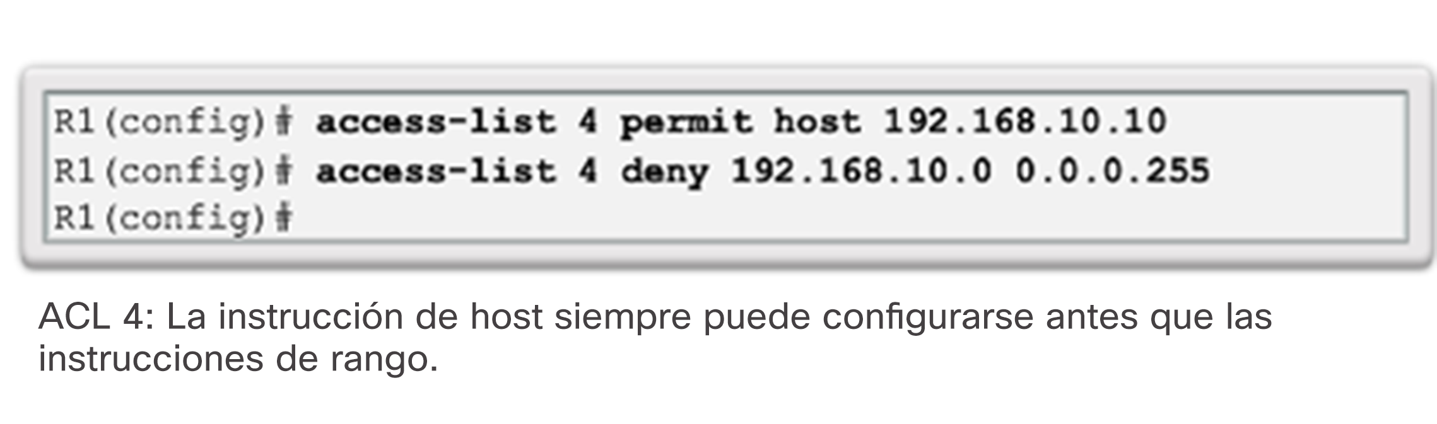
Procesar paquetes con listas ACL El orden de las ACE en una ACL
Notes:
7.3 – Solución de problemas en listas ACL
7.3.1 – Procesar paquetes con listas ACL
7.3.1.2 – El orden de las ACE en una ACL

Slide 36
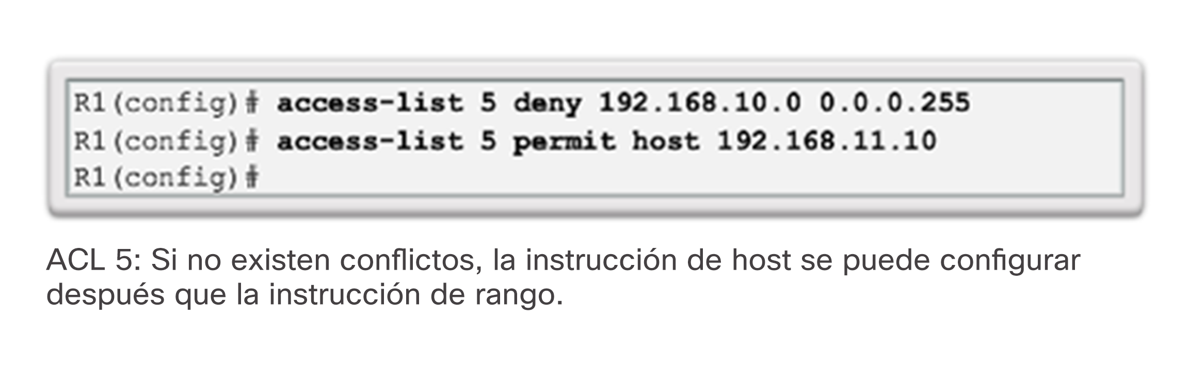
Procesar paquetes con listas ACL El orden de las ACE en una ACL (continuación)
Notes:
7.3 – Solución de problemas en listas ACL
7.3.1 – Procesar paquetes con listas ACL
7.3.1.2 – El orden de las ACE en una ACL

Slide 37
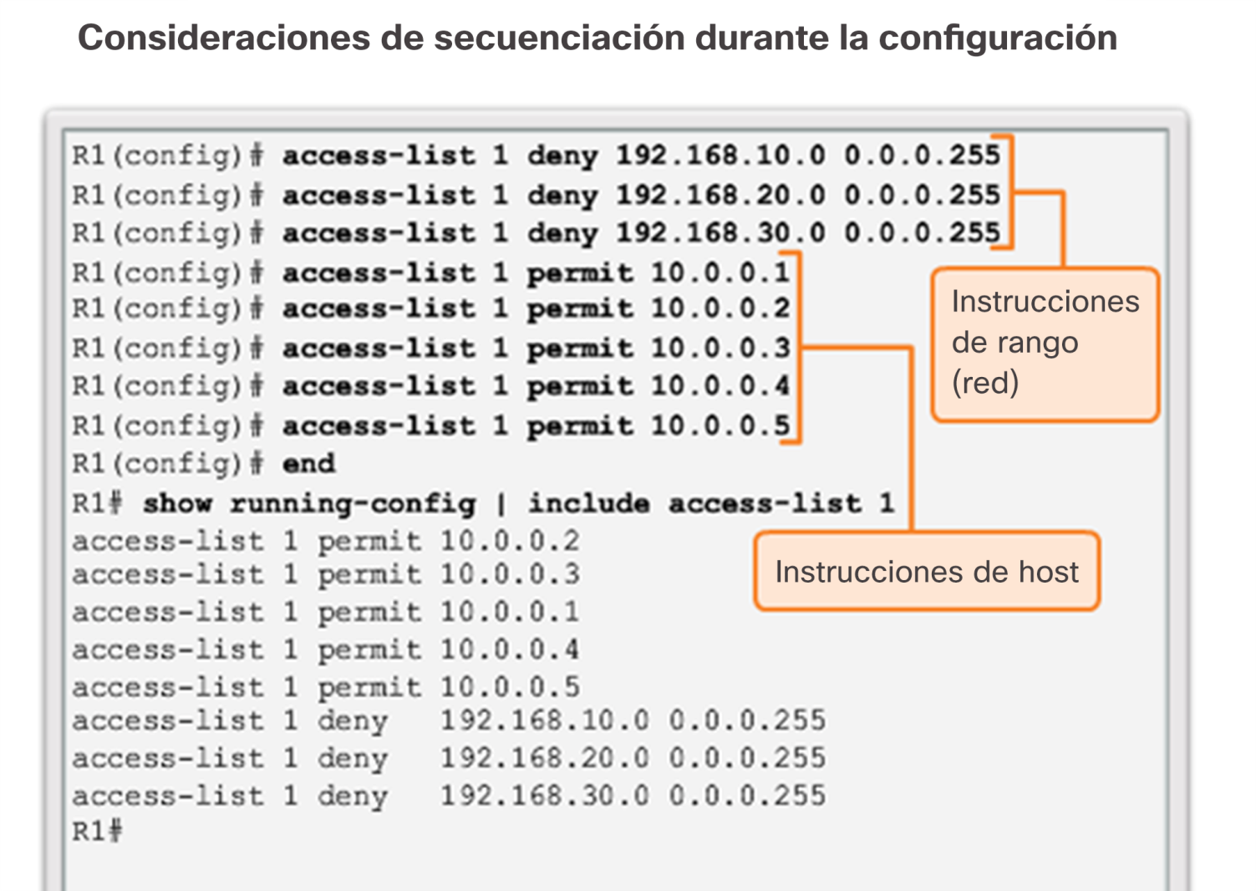
Procesar paquetes con listas ACL Cisco IOS reordena las listas ACL estándares
Observe que las instrucciones se enumeran en un orden distinto al orden en que se introdujeron.
Notes:
7.3 – Solución de problemas en listas ACL
7.3.1 – Procesar paquetes con listas ACL
7.3.1.3 – Cisco IOS reordena las listas ACL estándares

Slide 38
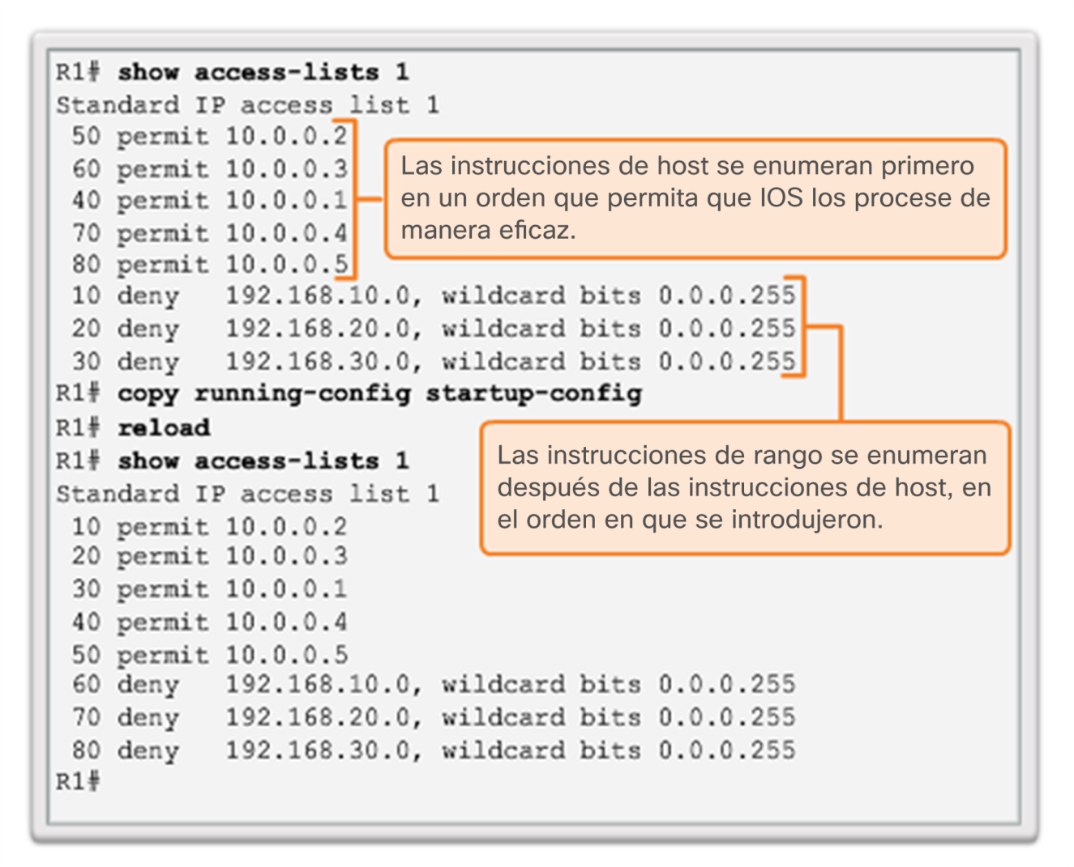
Procesar paquetes con listas ACL Cisco IOS reordena las listas ACL estándares (continuación)
El orden en que se enumeran las ACE estándar es la secuencia utilizada por el IOS para procesar la lista.
Notes:
7.3 – Solución de problemas en listas ACL
7.3.1 – Procesar paquetes con listas ACL
7.3.1.3 – Cisco IOS reordena las listas ACL estándares (continuación)

Slide 39
Procesar paquetes con listas ACL Procesos de routing y listas ACL
Cuando una trama ingresa a una interfaz, el router revisa si la dirección de capa 2 de destino coincide con la dirección de capa 2 de la interfaz, o si dicha trama es una trama de difusión.
Si se acepta la dirección de la trama, se desmonta la información de la trama y el router revisa si hay una ACL en la interfaz de entrada.
Si existe una ACL, el paquete se prueba en relación con las instrucciones de la lista.
Si el paquete coincide con una instrucción, se permite o se deniega.
Si se acepta el paquete, se compara con las entradas en la tabla de routing para determinar la interfaz de destino.
Si existe una entrada para el destino en la tabla de routing, el paquete se conmuta a la interfaz de salida. De lo contrario, se descarta.
A continuación, el router revisa si la interfaz de salida tiene una ACL. Si existe una ACL, el paquete se prueba en relación con las instrucciones de la lista. Si el paquete coincide con una instrucción, se permite o se deniega.
Si no hay una ACL o si se permite el paquete, este se encapsula en el nuevo protocolo de capa 2 y se reenvía por la interfaz al siguiente dispositivo.
Notes:
7.3 – Solución de problemas en listas ACL
7.3.1 – Procesar paquetes con listas ACL
7.3.1 – Procesos de routing y listas ACL

Slide 40
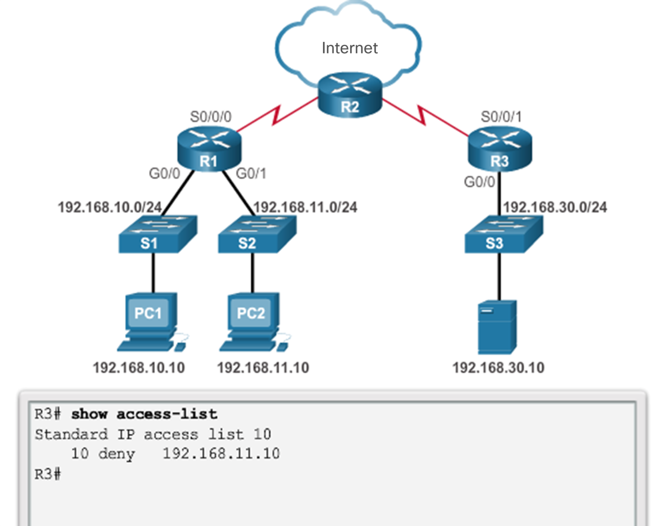
Errores comunes en listas ACL de IPv4 estándares Solucionar problemas en listas ACL de IPv4 estándares: Ejemplo 1
Notes:
7.3 – Solución de problemas en listas ACL
7.3.2 – Errores comunes en listas ACL de IPv4 estándares
7.3.2.1 – Solucionar problemas en listas ACL de IPv4 estándares: Ejemplo 1

Slide 41
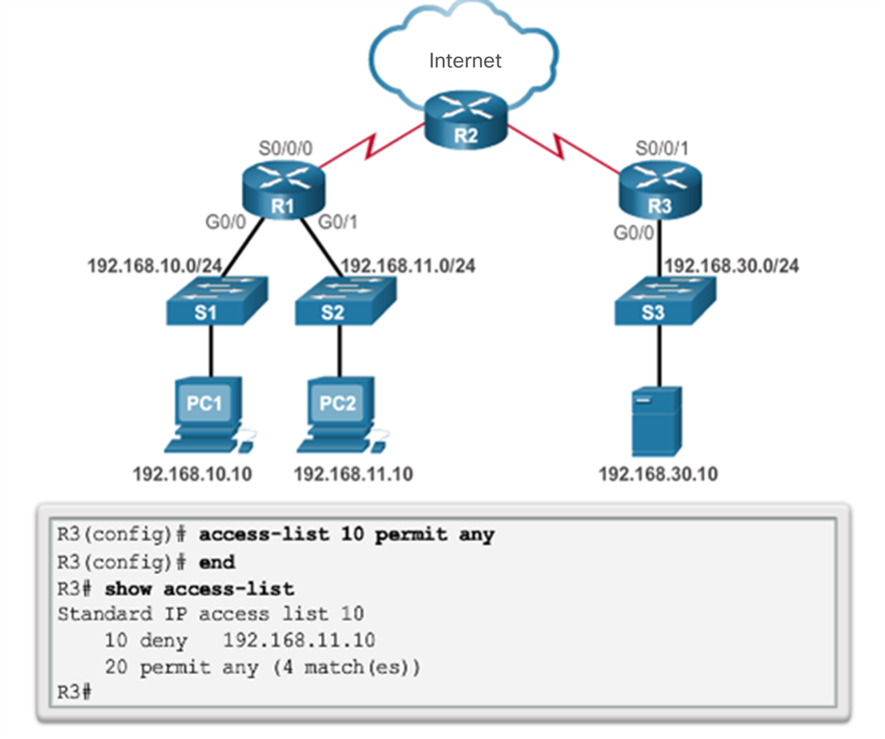
Errores comunes en listas ACL de IPv4 estándares Solucionar problemas en listas ACL de IPv4 estándares: Ejemplo 1 (continuación)
Notes:
7.3 – Solución de problemas en listas ACL
7.3.2 – Errores comunes en listas ACL de IPv4 estándares
7.3.2.1 – Solucionar problemas en listas ACL de IPv4 estándares: Ejemplo 1 (continuación)

Slide 42
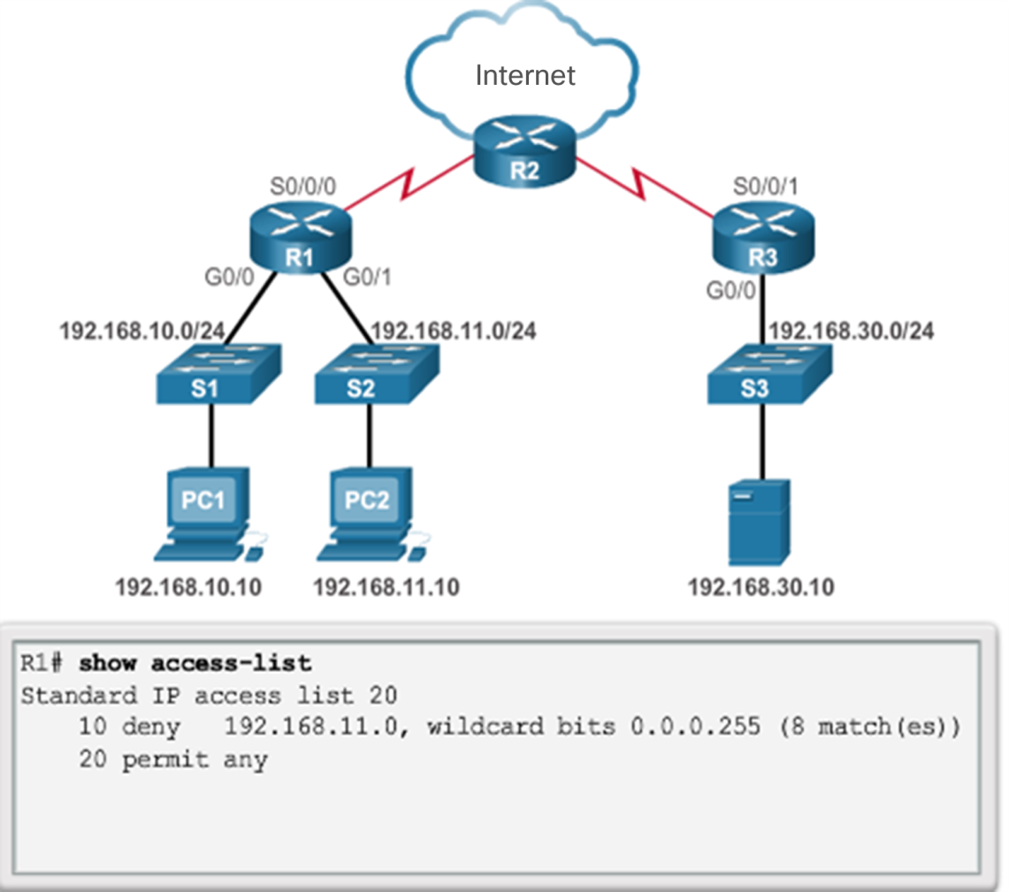
Errores comunes en listas ACL de IPv4 estándares Solucionar problemas en listas ACL de IPv4 estándares: Ejemplo 2
Política de seguridad: La red 192.168.11.0/24 no debería poder acceder a la red 192.168.10.0/24.
Notes:
7.3 – Solución de problemas en listas ACL
7.3.2 – Errores comunes en listas ACL de IPv4 estándares
7.3.2.2 – Solucionar problemas en listas ACL de IPv4 estándares: Ejemplo 2

Slide 43
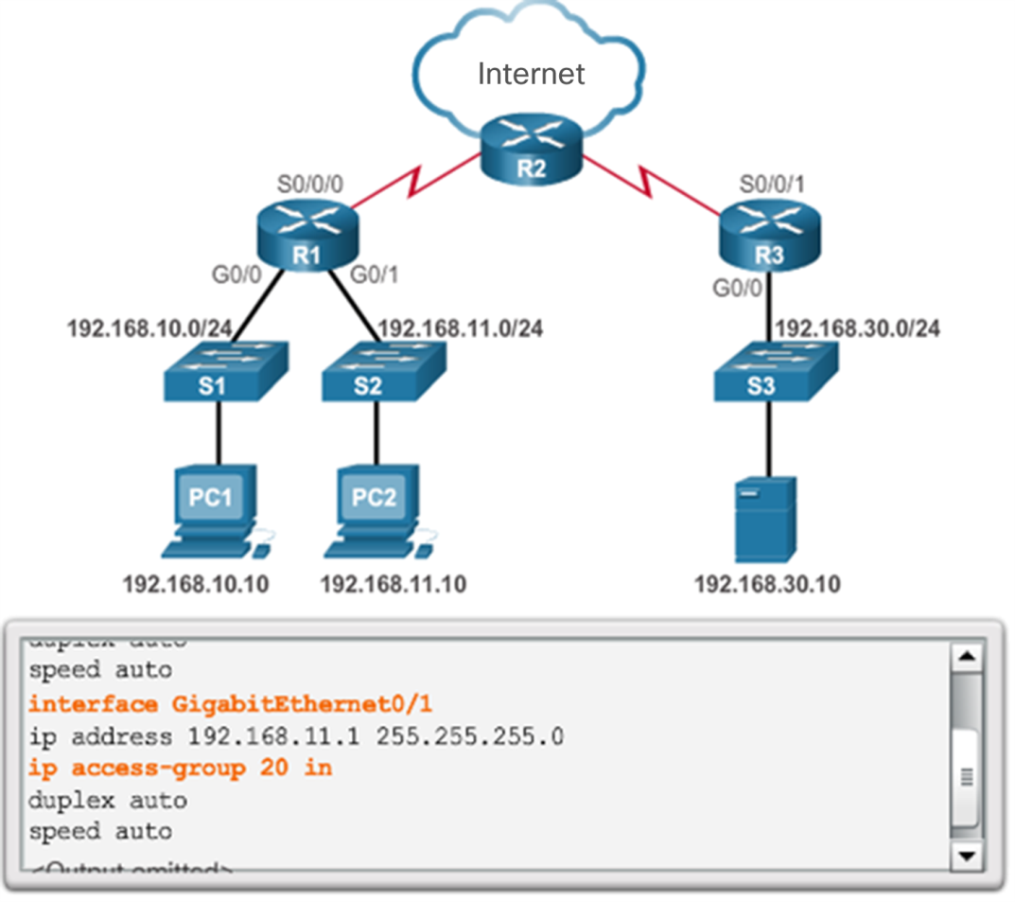
Errores comunes en listas ACL de IPv4 estándares Solucionar problemas en listas ACL de IPv4 estándares: Ejemplo 2 (continuación)
Se aplicó la ACL 20 a la interfaz equivocada en la dirección equivocada. Se deniega todo el tráfico entrante de 192.168.11.0/24 a través de la interfaz G0/1.
Notes:
7.3 – Solución de problemas en listas ACL
7.3.2 – Errores comunes en listas ACL de IPv4 estándares
7.3.2.2 – Solucionar problemas en listas ACL de IPv4 estándares: Ejemplo 2 (continuación)

Slide 44
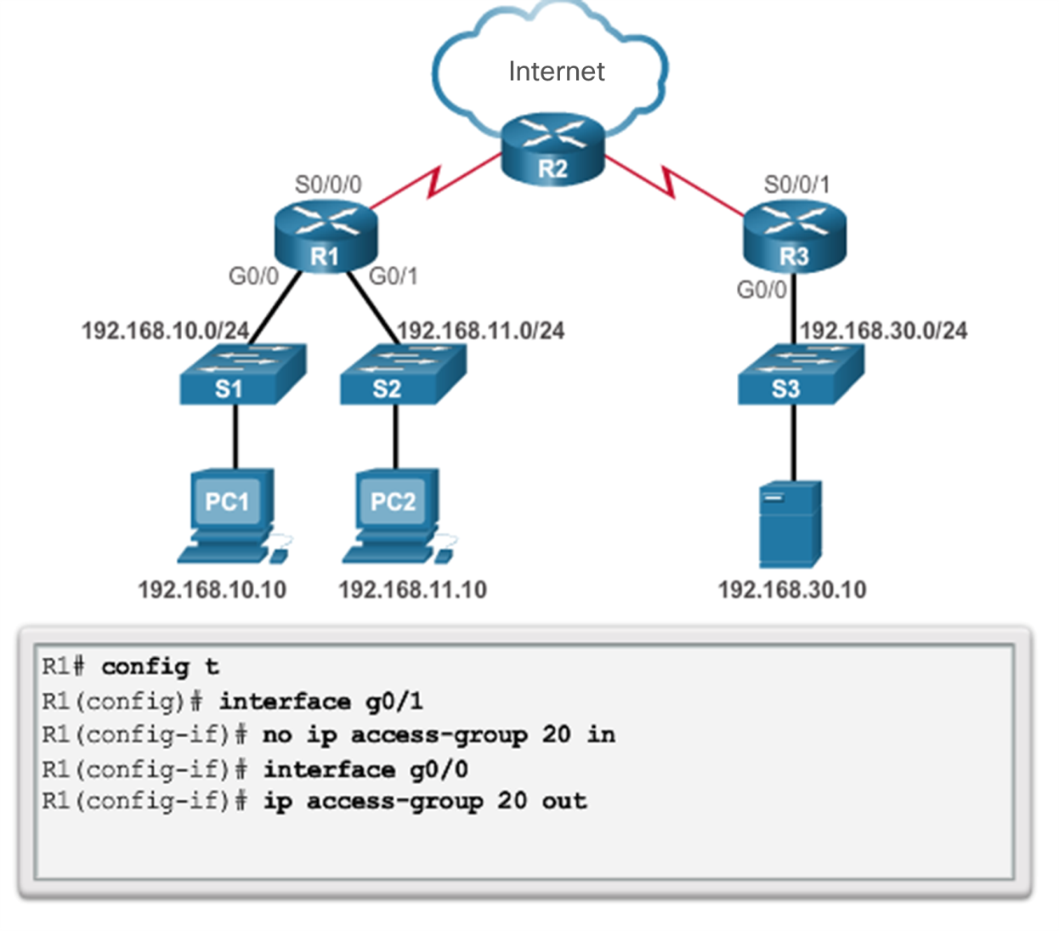
Errores comunes en listas ACL de IPv4 estándares Solucionar problemas en listas ACL de IPv4 estándares: Ejemplo 2 (continuación)
Notes:
7.3 – Solución de problemas en listas ACL
7.3.2 – Errores comunes en listas ACL de IPv4 estándares
7.3.2.2 – Solucionar problemas en listas ACL de IPv4 estándares: Ejemplo 2 (continuación)

Slide 45
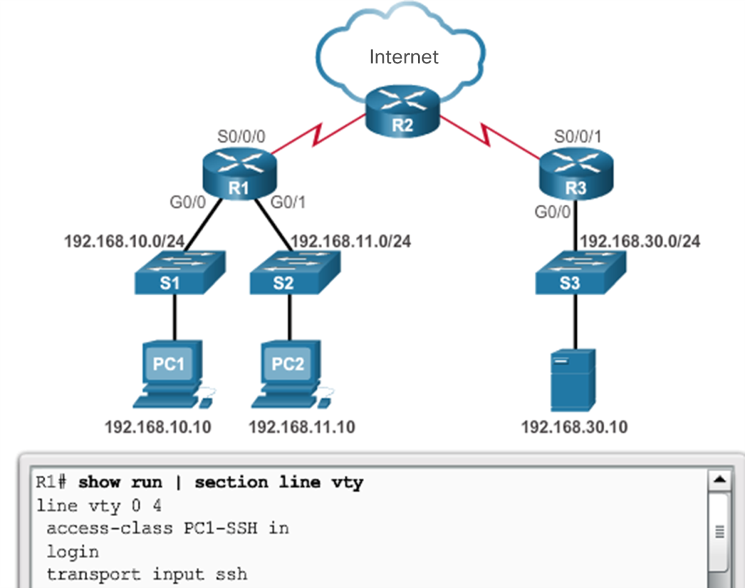
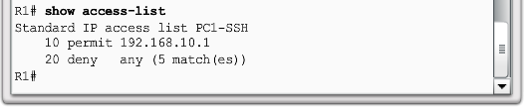
Errores comunes en listas ACL de IPv4 estándares Solucionar problemas en listas ACL de IPv4 estándares: Ejemplo 3
Problema
Política de seguridad: Solo a PC1 se le permite el acceso remoto SSH a R1.
Notes:
7.3 – Solución de problemas en listas ACL
7.3.2 – Errores comunes en listas ACL de IPv4 estándares
7.3.2.3 – Solucionar problemas en listas ACL de IPv4 estándares: Ejemplo 3

Slide 46
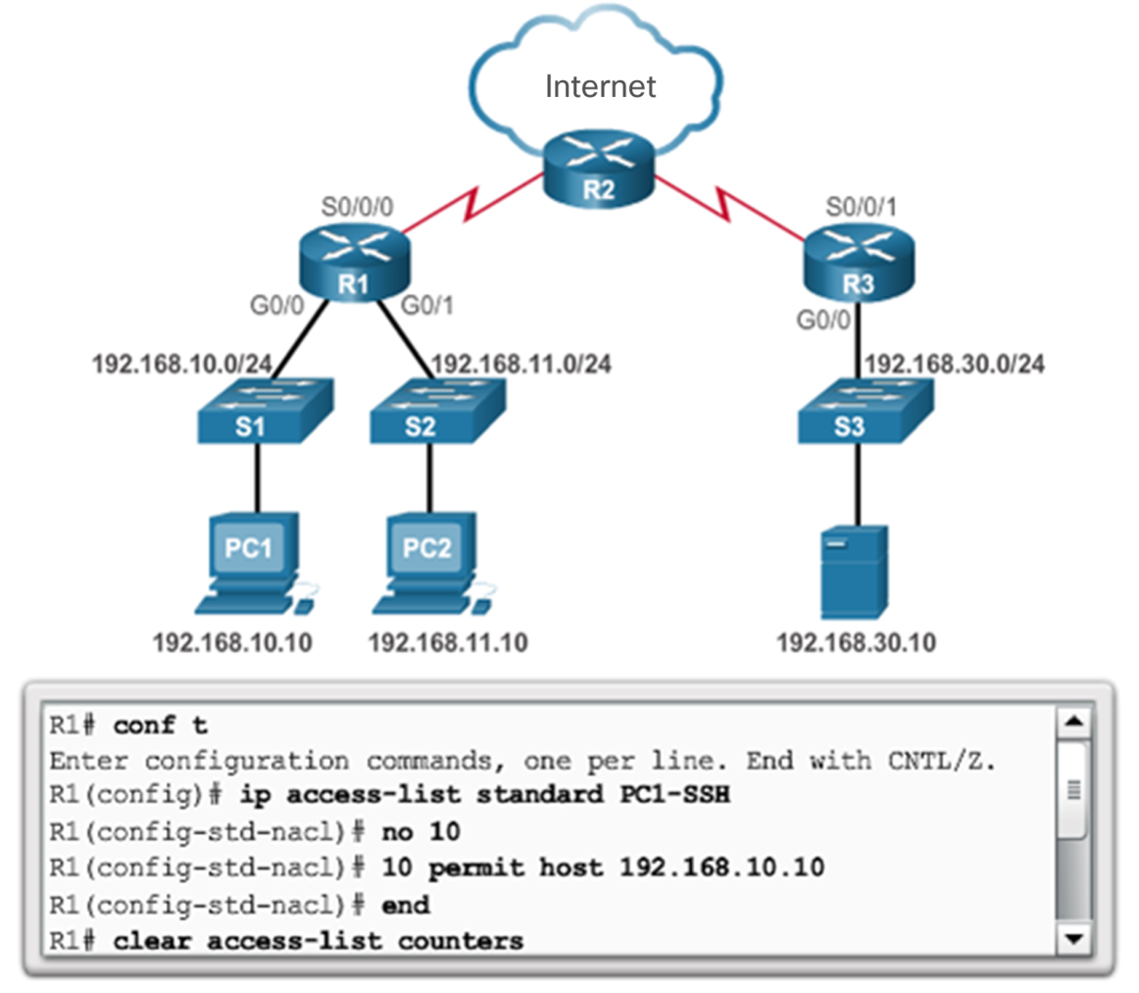
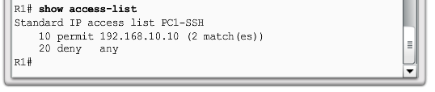
Errores comunes en listas ACL de IPv4 estándares Solucionar problemas en listas ACL de IPv4 estándares: Ejemplo 3 (continuación)
¡Solución!
Política de seguridad: Solo a PC1 se le permite el acceso remoto SSH a R1.
Notes:
7.3 – Solución de problemas en listas ACL
7.3.2 – Errores comunes en listas ACL de IPv4 estándares
7.3.2.3 – Solucionar problemas en listas ACL de IPv4 estándares: Ejemplo 3 (continuación)

